Slide 1

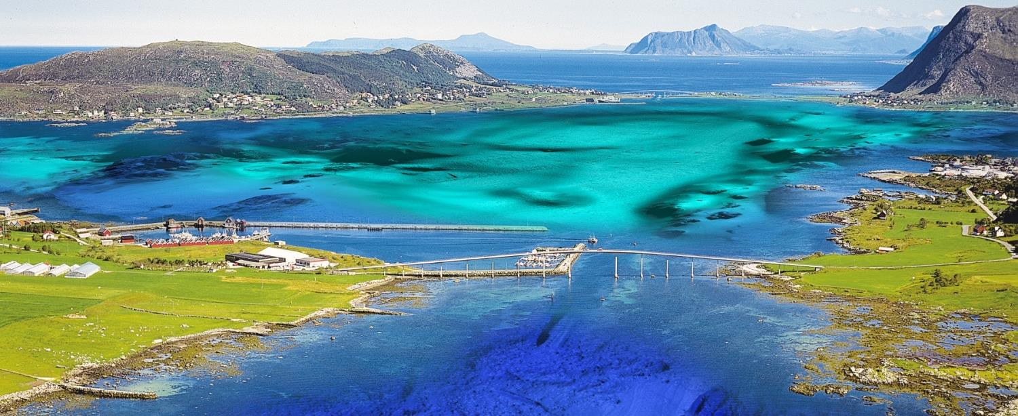
Handlingsplan 2019 – tiltak og aktiviteter Nasjonal geodatastrategi
Handlingsplan 2019 - tiltak og aktiviteter
Nasjonal geodatastrategi
Kartverket, 1.4. 2019
FOTO: EILIV LEREN, DYBDEMODELL: KARTVERKET
Notes:
-Geografisk informasjon er informasjon om objekter, hendelser og forhold der posisjonen (sted på jorda) er en vesentlig del av informasjonen. Ofte forkortes begrepet til stedsdata eller geodata.
-November 2018 lanserte regjeringen den nye nasjonale geodatastrategien fram mot 2025
-Den henvender seg til sektormyndigheter på ulike forvaltningsnivåer, dataprodusenter, teknologileverandører, innovatører og brukere i alle sektorer – og til Kartverket som nasjonal geodatakoordinator. Det er utviklet en første versjon av handlingsplan våren 2019 for å arbeide for å nå målene definert i nasjonale geodatastrategi. Revidert handlingsplan vil utvikles innen 2020 av sektorene, koordinert av Kartverket.

Slide 2

Handlingsplan – tiltak for gjennomførong av nasjonal geodatastrategi
HANDLINGSPLAN
TILTAK FOR GJENNOMFØRING
AV NASJONAL GEODATASTRATEGI
Regjeringen la fram nasjonal geodatastrategi 1. november 2018. Regjeringen vil arbeide for
Et nasjonalt kunnskapsgrunnlag av geografisk informasjon som møter viktige samfunnsbehov
Felles løsninger og teknologi som understøtter en effektiv oppgaveløsning og åpner for nye bruksmuligheter i samfunnet
Et velfungerende samspill om forvaltning, deling, utvikling og innovasjon mellom aktørene i både offentlig og privat sektor
Rammebetingelser som er forutsigbare og godt tilpasset utfordringene i det digitale samfunnet Kart og informasjon
For å nå strategiens mål skal det utvikles en handlingsplan.

Slide 3
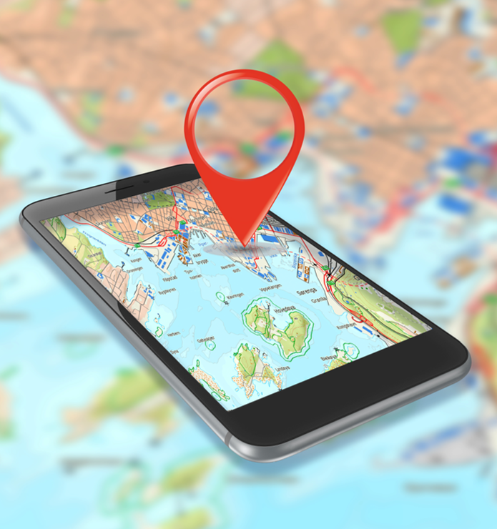
Handlingsplan – tiltak for å løse utfordringer
HANDLINGSPLANEN - TILTAK FOR Å LØSE UTFORDRINGER
Hvorfor:
Hva:
Hvem:
Ansvar og koordinering:
Handlingsplanen skal adressere viktige utfordringer på geodataområdet. Den skal understøtte arbeidet knyttet til de sentrale samfunnsutfordringene, herunder digitaliseringen av offentlig sektor.
Handlingsplanen inneholder korte beskrivelser av identifiserte tiltak, både tversgående fellestiltak og sektorspesifikke tiltak.
Tiltakene er utviklet av etater og organisasjoner. Det forventes at departementer, direktoratet, kommuner, privat sektor mv vil utvikle tiltak i løpet av de neste årene.
Kommunal- og moderniseringsdepartementet er ansvarlig for arbeidet med handlingsplan mv. KMD har bedt Kartverket å koordinere arbeidet og har også bedt Samordningsgruppen for geografisk informasjon godkjenne handlingsplanen.

Slide 4
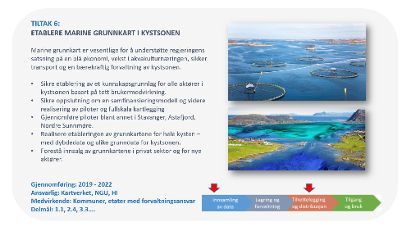
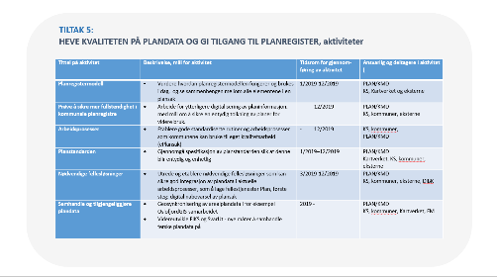
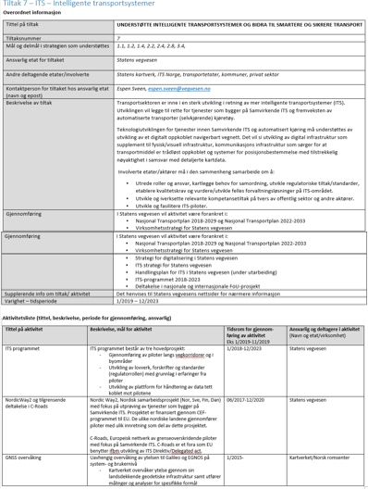
Handlingsplanen – struktur på dokumentasjon
HANDLINGSPLANEN – STRUKTUR PÅ DOKUMENTASJON
Nivå 1
Nivå 2
Nivå 3
Tiltak – beskrivelse
Tiltak - aktiviteter
Detaljert om tiltaket
PPT for presentasjoner
PPT for presentasjoner
For fagfolk og administrasjon

Slide 5
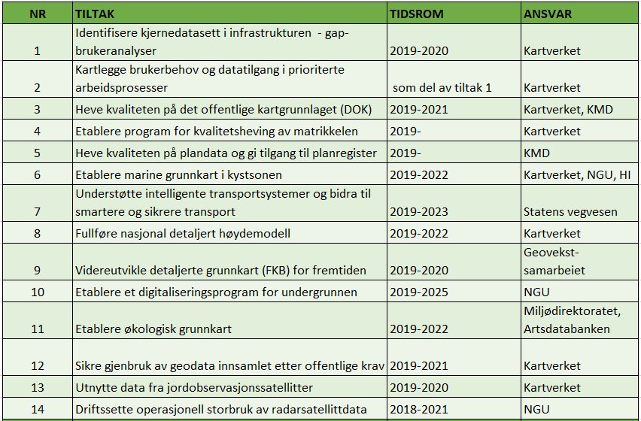
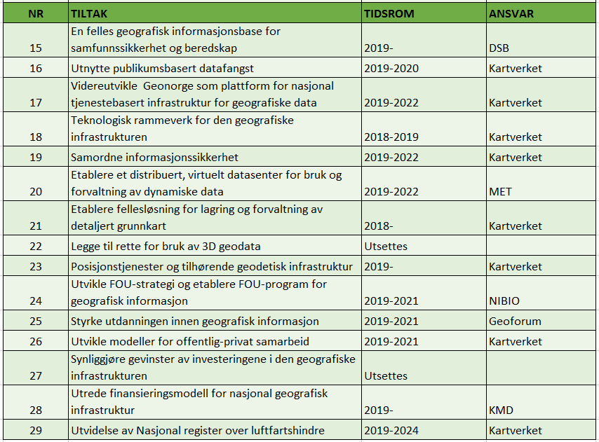
Tiltak i første versjon av handlingsplanen
TILTAK I FØRSTE VERSJON AV HANDLINGSPLANEN

Slide 6
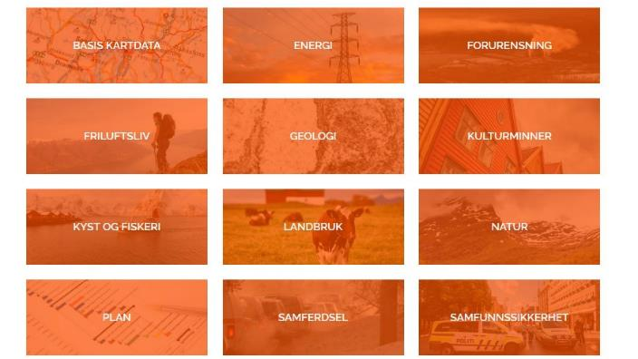
Tiltak 1: Identifisere kjernedatasett i infrastrukturen
TILTAK 1:
IDENTIFISERE KJERNEDATASETT I INFRASTRUKTUREN
De viktigste dataene – det vi kan kalle kjernedatasettene – er fundamentet for hele infrastrukturen, og fordrer store ressurser å etablere, drifte og vedlikeholde.
Utarbeide en nasjonal oversikt for datasett som er kritiske for mange oppgaver og utfordringer i samfunnet. Oversikten skal være underlag for oppfølging av strategiens delmål og angi status med hensyn til utfordringer og gap.
Kartlegge om datasettene er faglig og tematisk tilrettelagt for bruk og understøtter forvaltningens, innbyggernes og næringslivets behov.
Bruksmønster og behov skal kartlegges sektorvis, ved å få fram behovene innen de enkelte departementenes og underliggende etaters ansvarsområder.
Gjennomføring: 2019 -2020 – deretter løpende
Ansvarlig: Kartverket
Medvirkende: Aktører i offentlig og privat sektor
Delmål: 1.1, 1.2, 2.1, 3.1, 3.2 …

Slide 7
Tiltak 1&2: Indentifisere kjernedatasett i infrastrukturen, aktiviteter
TILTAK 1&2:
IDENTIFISERE KJERNEDATASETT I INFRASTRUKTUREN, aktiviteter
Tittel på aktivitet | Beskrivelse, mål for aktivitet | Tidsrom for gjennom-føring av aktivitet | Ansvarlig og deltagere i aktivitet
Arbeidsgruppe: | Gruppe med representanter fra etater. Skal bistå Kartverket i arbeidet. Arbeid med metodikker – gjennomføring – analyse. | 5/2019 – 12/2019 | Kartverket Arbeidsgruppe
Avklare mål og behov: | Kjernedatakonsept skal danne grunnlag for nasjonale og sektorvise prioriteringer. KMD skal avklare behov og mål for arbeidet | 5/2019-7/2019 | KMD
Dokumentstudie | Dokumentstudier av tidligere utførte kartlegginger av geodata brukerbehov i ulike sektorer, etater, prosesser. | 5/2019-09/2019 | Kartverket
Intervjustudie | Sektorvise intervjurunder; fokus på offentlige etater, men også kontakt med konsulentbransje mv | 6/2019-11/2019 | Kartverket
Rapport Fase 1: anbefalinger, tiltak | Oppsummering av funn, flaskehalser, utfordringer, gap. Vurdere opp mot kjente og forventede trender neste 10-15 år. Anbefalinger som bør påvirke strategisk prioritering av tiltak om kunnskapsgrunnlaget. Metodikk for «kjøreregler» for prioritering | 12/2019 | Kartverket
Sektorvise analyser – Metodikk og forberedende arbeid | Bruke justert metodikk ut fra Landbruksdirektoratet som har/vil gjennomføre slike analyser for sine store ansvarsområder og arbeidsprosesser. | 8/2019-10/2019 | Kartverket
Sektorvise analyser – arbeidsprosesser | Etater selv gjennomfører noen slike analyser pr etat Velge 3-6 etater Velge 10-20 arbeidsprosesser | 11/2019-9/2020 | Etater/ Sektorene
Rapport Fase 2: anbefalinger, tiltak | Oppsummering av funn, utfordringer, gap. Anbefalt metodikk/opplegg for etater med mål å forbedre bruk av geodata i prioriterte arbeidsprosesser Anbefalinger og strategiske forhold som bør påvirke prioritering av videre tiltak i hht geodatastrategien knyttet til kunnskapsgrunnlaget. | 11/2020 | Kartverket
Kommunikasjon | Informasjon om funn, anbefalinger, møter med strategiske mottakere av resultater | 10/2019-12/2020 | Kartverket Kommunikasjonsgruppe

Slide 8

Tiltak 2: Kartlegge brukerbehov og datatilgang i prioriterte arbeidsprosesser
TILTAK 2:
KARTLEGGE BRUKERBEHOV OG DATATILGANG I
PRIORITERTE ARBEIDSPROSESSER
Til grunn for forbedringstiltak for data og felles løsninger må vi vite mer om hvor brukerbehovene er størst.
Utarbeide oversikter over tidligere gjennomførte brukerundersøkelser og gode brukseksempler.
Oppsummere erfaringer fra prosjekter som GeoLett og tilpasse en felles metodikk for å klargjøre brukerbehov.
Velge ut og se nærmere på arbeidsprosesser som omfatter saksbehandlere, politikere, innbyggere og næringsliv.
Utvikle retningslinjer og veiledning for fagetatenes tilrettelegging av geodata for gjenbruk/viderebruk, og som bidrar til brukerorientering av deres forvaltning av geodata.
Vil gjennomføres som del av tiltak 1, se aktiviteter for denne.
Gjennomføring: 2019-2020
Ansvarlig: Kartverket
Medvirkende: Fagetater, kommuner, privat sektor
Delmål: 1.2, 1.1, 2.1, 3.2

Slide 9
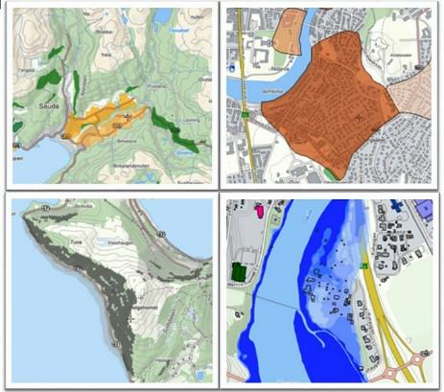
Tiltak 3: Heve kvaliteten på Det offentlige kartgrunnlaget (DOK)
TILTAK 3:
HEVE KVALITETEN PÅ DET OFFENTLIGE KARTGRUNNLAGET (DOK)
Tilrettelagte, relevante og kvalitetssikrede geodata skal understøtte prioriterte samfunnsprosesser i kommuner, på fylkesnivå og nasjonalt. En satsing i regi av nasjonale etater og kommuner som produserer prioriterte geodata er nødvendig for å dekke behovet. Det foreligger en omforent plan for dette arbeidet.
Sikre et relevant og kvalitetssikret kunnskapsgrunnlag og bidra til økt bruk av dette. Kvaliteten heves gjennom å forbedre dekning, innhold og tilrettelegge for et klarere budskap.
Tydeliggjøre bruksområdet for de ulike datasettene (nasjonal/kommunal saksbehandling) og bidra til økt bruk av disse.
Utvikle gode rutiner for utveksling av data mellom forvaltningsnivåer og gjøre lokale data mer tilgjengelige.
Gjennomføring: 2019-2021
Ansvarlig: KMD og Kartverket
Medvirkende: Avinor, Bane NOR, Dir for mineralforvaltning,
DSB, Fiskeridir, Forsvarsbygg, Havforskningsinst,
Kystverket, Landbruksdir, Miljødir, NGU, NVE, NIBIO,
Riksantikvaren, SVV, Statnett, SSB
Delmål: 1.1 1.2, 2.1, 3.1, 3.2

Slide 10
Tiltak 3: Heve kvaliteten på Det offentlige kartgrunnlaget (DOK), aktiviteter
TILTAK 3:
HEVE KVALITETEN PÅ DET OFFENTLIGE KARTGRUNNLAGET (DOK), aktiviteter
Tittel på aktivitet | Beskrivelse, mål for aktivitet | Tidsrom for gjennom-føring av aktivitet Eks 1/2019-11/2019 | Ansvarlig og deltagere i aktivitet (Navn og etat/virksomhet)
Bedre tilgang og teknisk kvalitet | Sette opp distribusjonsløyper og oppfylle DOK-krav. | 1/2014-12/2021 | Etatene
Dekningskart | Metode Etablere dekningskart som viser fullstendighet Samordnet distribusjon | 2/2019-01/2021 | Kartverket Etatene
Forbedret kommunikasjon | Forbedre kommunikasjon med brukeren gjennom metadata, produktsider og spesifikasjoner. | 1/2014-12/2021 | Etatene
Oppfølging tiltaksplan for forbedring av DOK | Følge opp etatenes fremdrift Tilrettelegge for årlig rullering av planen | 8/2018-12/2020 | Kartverket
Oppfølging tiltaksplan for forbedring av DOK | Gjennomføre planlagte forbedringstiltak som beskrevet i Tiltaksplan for forbedring av det offentlige kartgrunnlaget (DOK). Årlig rullering. | 8/2018-12/2020 | Alle DOK-ansvarlige etater
Integrere lokale data i DOK | Bevisstgjøre kommuner om viktigheten av å dele sine data i infrastrukturen Avholde workshops for innlegging av DOK-data i Geonorge | 1/2019-12/2021 | Kartverket, kommunene
Registrere lokale data i nasjonale baser | Tilrettelegge for at kommuner som sitter på geodata skal kunne levere disse inn til en nasjonal base, der dette er mulig Avholde workshops for innlegging av data i nasjonale baser Utrede muligheten for sentral lagring og forvaltning av temadata gjennom for eksempel Geonorge | 1/2019-21/2021 | Etatene Kartverket Kommuner
Relevansutredning | Utrede: Er det de riktige dataene som ligger i DOK per i dag? Identifisere kvalitetsparametere som prioriteres hevet – sett fra brukerperspektiv | 2/2019-12/2019 | Kartverket, kommuner, etater
Forankring | Jobbe for at flere kommuner velger DOK og integrerer geodata i sitt PBL-arbeid | 1/2014-12/2021 | Kartverket

Slide 11
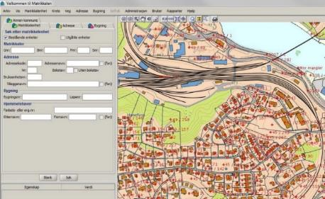
Tiltak 4: Etablere program for kvalitetsheving av Matrikkelen
TILTAK 4:
ETABLERE PROGRAM FOR KVALITETSHEVING AV MATRIKKELEN
Matrikkelen er en nasjonal felleskomponent og ett av tre basis registre i Norge på lik linje med folkeregistret og enhetsregistret. Matrikkelen inneholder informasjon om matrikkelenheter (eiendom), bygninger og adresser. Mange offentlige etater er avhengige av høy datakvalitet, fullstendighet og ensartethet. Det er betydelig behov for kvalitetsheving av eksisterende data i registeret, og å sikre at ny informasjon er komplett og oppfyller gjeldende kvalitetskrav.
Etablere en overordnet kvalitetsstrategi for å ivareta prioriterte behov gjennom god dialog med interessentene
Tiltak for forbedring av eksisterende og ny informasjon i matrikkelen
Avklare og utvikle bygningsdelen i matrikkelen i tråd med bygningsstrategien
Sikre effektiv integrasjon mellom relevante registre – eksisterende og nye.
Beskrive brukerreiser for saksbehandlere, næringsliv og innbyggere
Vurdere behovet for og eventuelt foreslå endringer i lovverket for i størst mulig grad sikre ensartet og pålitelig føring av informasjon i matrikkelen
Videreføre vegadressearbeidet med mål om minst 98% andel med vegadresser
Gjennomføring: 2018-
Ansvarlig: Kartverket
Medvirkende: Kommunene
Delmål: 1.1, 1.2, 2.2, 3.1, 3.2

Slide 12
Tiltak 4: Etablere program for kvalitetsheving av Matrikkelen, aktiviteter
TILTAK 4:
ETABLERE PROGRAM FOR KVALITETSHEVING AV MATRIKKELEN, aktiviteter
Tittel på aktivitet | Beskrivelse, mål for aktivitet | Tidsrom for gjennom-føring av aktivitet | Ansvarlig og deltagere i aktivitet
Overordnet kvalitetsstrategi | Etablere en overordnet strategi, forankre og organisere et langsiktig datakvalitetsprosjekt med tilhørende handlingsplan. | 1/2019 – 12/2021 | Kartverket (med involvering av bl.a. referansegruppe for masterplan matrikkel)
Følge opp bygningsstrategien for matrikkelen | Kravene i bygningsstrategien er implementert eller kommet godt i gang. | 2020 – 12/2021 | Kartverket
Effektive integrasjoner mellom relevante registre | Etablere integrasjon mellom matrikkel og Sentralt stedsnavnregister (SSR) | 03/2019 – 12/2020 | Kartverket
Vegadressering | Øke andelen vegadresser | 1/2019 – 12/2021 | Kommunene (veiledning fra Kartverket)

Slide 13
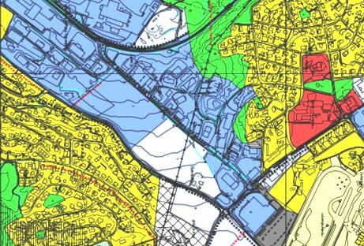
Tiltak 5: Heve kvalitetn på plandata og gi tilgang til planregister
TILTAK 5:
HEVE KVALITETEN PÅ PLANDATA OG GI TILGANG TIL PLANREGISTER
Gode plandata er avgjørende for raskere og enklere saksbehandling,
forvaltning og en mer pålitelig datatilgang for offentlige virksomheter,
innbyggere og næringsliv.
Sikre mer fullstendighet i kommunale planregistre gjennom
ytterligere digitalisering av planinformasjon, sikre entydig tolkning av planer for videre bruk.
Vurdere hvordan planregistermodellen fungerer og brukes i dag, og se sammenhengen mellom elementene i en plansak.
Etablere gode standardiserte rutiner/arbeidsprosesser som kommunene kan bruke til eget kvalitetsarbeid. (ePlansak)
Sørge for entydig og enhetlig spesifikasjonen av planstandarden
Utrede og etablere nødvendige fellesløsninger for god integrasjon av plandata i aktuelle arbeidsprosesser, som f.eks. fellestjenester Plan, første steg: digital nabovarsel av plansak.
Samhandling og tilgjengeliggjøring av plandata
Gjennomføring: 2018 -
Ansvarlig: KMD
Medvirkende: KS, kommuner, Kartverket, FM, eksterne
Delmål: 1.1, 1.2, 2.2, 2.6, 2.8, 3.1, 3.2

Slide 14
Tiltak 5: Heve kvaliteten på plandata og gi tilgang til planregister, aktiviteter
TILTAK 5:
HEVE KVALITETEN PÅ PLANDATA OG GI TILGANG TIL PLANREGISTER, aktiviteter
Tittel på aktivitet | Beskrivelse, mål for aktivitet | Tidsrom for gjennom-føring av aktivitet | Ansvarlig og deltagere i aktivitet (
Planregistermodell | Vurdere hvordan planregistermodellen fungerer og brukes i dag, og se sammenhengen mellom alle elementene i en plansak | 1/2019-12/2019 | PLAN/KMD KS, Kartverket og eksterne
Prøve å sikre mer fullstendighet i kommunale planregistre | Arbeide for ytterligere digitalisering av planinformasjon, med mål om å sikre en entydig tolkning av planer for videre bruk. | 12/2019 | PLAN/KMD KS, kommuner, eksterne
Arbeidsprosesser | Etablere gode standardiserte rutiner og arbeidsprosesser som kommunene kan bruke til eget kvalitetsarbeid (ePlansak) | 12/2019 | KS, kommuner, PLAN/KMD
Planstandarden | Gjennomgå spesifikasjon av planstandarden slik at denne blir entydig og enhetlig | 1/2019–12/2019 | PLAN/KMD Kartverket, KS, kommuner, eksterne
Nødvendige fellesløsninger | Utrede og etablere nødvendige fellesløsninger som kan sikre god integrasjon av plandata i aktuelle arbeidsprosesser, som å lage fellestjenester Plan, første steg: digital nabovarsel av plansak | 3/2019-12/2019 | PLAN/KMD KS, kommuner, eksterne, DiBK
Samhandle og tilgjengeliggjøre plandata | Geosynkronisering av arealplandata i for eksempel OslofjordGIS-samarbeidet Videreutvikle FIKS og SvarUt - nye måter å samhandle ferske plandata på | 2019 - | PLAN/KMD KS, kommuner, Kartverket, FM

Slide 15
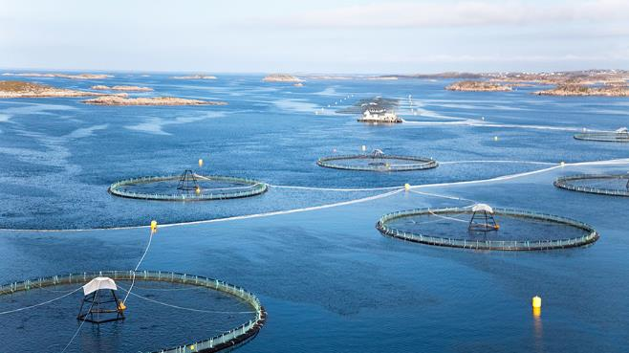
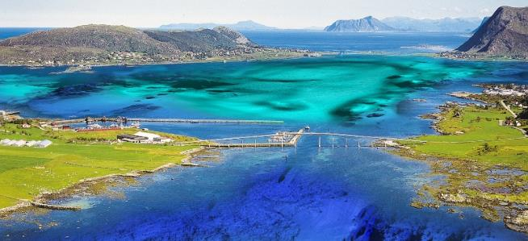
Tiltak 6: Etablere marine grunnkart i kystsonen
TILTAK 6:
ETABLERE MARINE GRUNNKART I KYSTSONEN
Marine grunnkart er vesentlige for å understøtte regjeringens satsning på en blå økonomi, vekst i akvakulturnæringen, sikker transport og en bærekraftig forvaltning av kystsonen.
Sikre etablering av et kunnskapsgrunnlag for alle aktører i kystsonen basert på tett brukermedvirkning.
Sikre oppslutning om en samfinansieringsmodell og videre realisering av piloter og fullskala kartlegging
Gjennomføre piloter blant annet i Stavanger, Astafjord, Nordre Sunnmøre.
Realisere etableringen av grunnkartene for hele kysten – med dybdedata og ulike grunndata for kystsonen.
Forestå innsalg av grunnkartene i privat sektor og for nye aktører.
Gjennomføring: 2019 - 2022
Ansvarlig: Kartverket, NGU, HI
Medvirkende: Kommuner, etater med forvaltningsansvar
Delmål: 1.1, 2.4, 3.3….

Slide 16
Tiltak 6: Etablere marine grunnkart i kystsonen, aktiviteter
TILTAK 6:
ETABLERE MARINE GRUNNKART I KYSTSONEN, aktiviteter
Tittel på aktivitet | Beskrivelse, mål for aktivitet | Tidsrom for gjennom-føring av aktivitet | Ansvarlig og deltagere i aktivitet
Work Package 1 | Utvikle formålstjenlige samarbeids- og finansieringsmodell hos interesserte parter | Pågår | Kartverket og interesserte parter
Work Package 2 | Utvikle formålstjenlig samarbeids- og finansieringsmodell mellom de ansvarlige etater | Pågår | Kartverket, Norges geologiske undersøkelse, Havforskningsinstituttet
Work Package 3 | Data innsamling, prosessering, tolking, lager tjeneste osv. | Ikke begynt | «
Work package 4 | Distribusjon på nasjonal infrastruktur | Ikke begynt | «
Work Package 5 | Gevinst realisering | Ikke begynt | Kartverket og interesserte parter

Slide 17
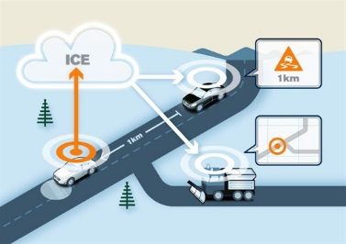
Tiltak 7: Understøtte intelligente transportsystemer og bidra til smartere og sikrere transport
TILTAK 7:
UNDERSTØTTE INTELLIGENTE TRANSPORTSYSTEMER OG BIDRA TIL SMARTERE OG SIKRERE TRANSPORT
Transportsektoren er inne i en sterk utvikling i retning av mer intelligente transport-systemer (ITS) og fremveksten av automatiserte transporter (selvkjørende) kjøretøy.
Teknologiutviklingen for tjenester innen Samvirkende ITS og automatisert kjøring må understøttes av et digitalt oppkoblet navigerbart vegnett – en digital infrastruktur som supplement til fysisk/visuell infrastruktur, med kommunikasjon der et transportmiddel er trådløst oppkoblet som samtidig gir høykvalitets posisjonsbestemmelse i samsvar detaljerte kartdata.
Involverte etater/aktører må i den sammenheng samarbeide om å:
Utrede roller og ansvar, samordne, utvikle regulatoriske tiltak og standarder, etablere kvalitetskrav og vurdere/utvikle felles forvaltningsløsninger på ITS-området.
Utvikle og iverksette relevante kompetansetiltak - offentlig og privat sektor.
Utvikle og fasilitere ITS-piloter.
Gjennomføring: 2019-2023
Ansvarlig: Statens vegvesen
Medvirkende: Kartverket, ITS Norge, transport-
etater, kommuner, privat sektor
Delmål: 1.1, 1.2, 1.4, 2.2, 2.4, 2.8, 3.4,

Slide 18

Tiltak 7: Understøtte intelligente transportsystemer og bidra til smartere og sikrere transport, aktiviteter
TILTAK 7:
UNDERSTØTTE INTELLIGENTE TRANSPORTSYSTEMER OG BIDRA TIL SMARTERE OG SIKRERE TRANSPORT, aktiviteter
Tittel på aktivitet | Beskrivelse, mål for aktivitet | Tidsrom for gjennomføring av aktivitet | Ansvarlig og deltagere i aktivitet
ITS programmet | ITS programmet består av tre hovedprosjekt: Gjennomføring av piloter langs vegkorridorer og i byområder Utvikling av lovverk, forskrifter og standarder (regulatorrollen) med grunnlag i erfaringer fra piloter Utvikling av plattform for håndtering av data tett koblet mot pilotene | 1/2018-12/2023 | Statens vegvesen
NordicWay2 og tilgrensende deltakelse i C-Roads | Nordic Way2 Nordisk samarbeidsprosjekt (Nor, Sve, Fin, Dan) med fokus på utprøving av tjenester som bygger på Samvirkende ITS. Prosjektet er finansiert gjennom CEF-programmet til EU. De ulike nordiske landene gjennomfører piloter med ulik innretning som del av dette prosjektet. C-Roads Europeisk nettverk av grenseoverskridende piloter med fokus på Samvirkende ITS. C-Roads er et fora som EU benytter ifbm utvikling av ITS Direktiv/Delegated act. | 06/2017-12/2020 | Statens vegvesen
GNSS overvåking | Uavhengig overvåking av ytelsen til Galileo og EGNOS på system- og brukernivå Kartverket overvåker ytelse gjennom sin landsdekkende geodetiske infrastruktur samt utfører målinger og analyser for spesifikke formål | 1/2015- | Kartverket Norsk romsenter

Slide 19
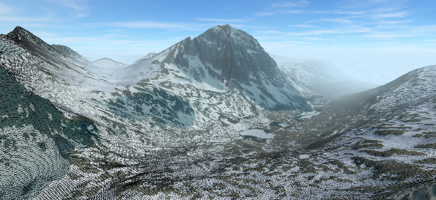
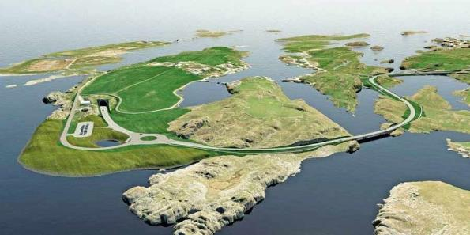
Tiltak 8: Nasjonal detaljert høydemodell
TILTAK 8:
NASJONAL DETALJERT HØYDEMODELL
En detaljert høydemodell basert på laser og bildematching vil ha mange anvendelsesområder. Modellen blir vesentlig for arbeidet med klimatilpasning og analyser av flom og skred, og leverer også data for luftfart, skogbruk og effektiv planlegging i samfunnet.
Sikre fullføring av prosjektet.
Sikre drift og utvikling av forvaltningsløsningen
Sikre aktuelle brukere god tilgang til datagrunnlaget
og sørge for at potensielle brukere har kunnskap om mulige anvendelser og avledede produkter
Etablere et vedlikeholds-regime for datainnholdet
Gjennomføring: 2018-2022
Ansvarlig: Kartverket
Medvirkende: Samarbeidende departementer
Delmål: 1.1, 1.2, 1.6, 2.2, 2.4, 2.6, 3.1,

Slide 20
Tiltak 8: Detaljert høydemodell, aktiviteter
TILTAK 8:
NASJONAL DETALJERT HØYDEMODELL, aktiviteter
Tittel på aktivitet | Beskrivelse, mål for aktivitet | Tidsrom for gjennom-føring av aktivitet | Ansvarlig og deltagere i aktivitet
Gevinstrealiseringsplaner | Planlegge de gevinstene man kan høste som følge av detaljerte høydedata etablert gjennom prosjektet. | 1/2019 – 12/2019 | Kartverket, AVINOR, Statens vegvesen, Bane Nor, NVE, NGU, NIBIO, Forsvaret, Politiet, Miljødir, Riksantikvaren.
Gevinstrealisering | Dokumentere gevinster av nasjonalt dekkende detaljerte høydedata. | 2019 – 2022 | Kartverket, AVINOR, Statens vegvesen, Bane Nor, NVE, NGU, NIBIO, Forsvaret, Politiet, Miljødir, Riksantikvaren.
Motivere til økt bruk av høydedata | Presse –oppslag/-meldinger, Foredrag, Vise muligheter | Løpende mot 2022 | Kartverket, AVINOR, Statens vegvesen, Bane Nor, NVE, NGU, NIBIO, Forsvaret, Politiet, Miljødir, Riksantikvaren.
Utvikle høydedata.no | Videreutvikle forvaltningsløsningen med ny funksjonalitet og tjenester | Løpende mot 2022 | Kartverket
Vedlikehold av høydedataene | Etablere oppdateringsregime rundt nasjonale høydedata. Prosjektet har ikke tatt høyde for å vedlikeholde i områder der det skjer endringer. Per i dag må dette finansieres i samarbeidsprosjekter, for eksempel Geovekst. | 2019 – 2022 | KMD/Kartverket/Geovekst
Forvaltning av dybdedata i innsjøer og vassdrag | Høydedata.no er tilrettelagt for å ta imot dybdedata om innsjøer og vassdrag. Inngå avtaler om leveranser? | Løpende mot 2022 | Kartverket/NVE/Mdir
Integrasjon med ny forvaltningsløsning for dybder i sjø (dybdedata.no) | Ha tjenester tilgjengelig som muliggjør integrasjon mellom høydedata.no og dybdedata.no | 2019 – 2022 | Kartverket

Slide 21
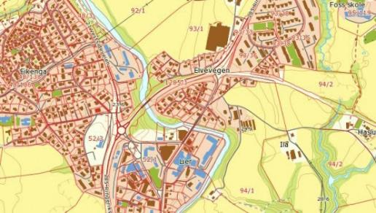
Tiltak 9: Videreutvikle detaljerte grunnkart (FBK) for fremtiden
TILTAK 9:
VIDEREUTVIKLE DETALJERTE GRUNNKART (FKB) FOR FREMTIDEN
Innholdet i og kvaliteten på FKB-data må videreutvikles i takt med
brukernes behov for detaljerte kartdata i en «digital modell av virkeligheten».
Bruksområdene er saksbehandling, prosjektering, navigasjon,
geografiske analyser og FKB-data i kart- og innsynsløsninger.
Sikre homogenitet og kvalitet på FKB-temaene med tilnærmingen fullstendighet før nøyaktighet. Gjennomføre kvalitetskampanjer der det er behov.
Benytte de datakildene og den metodikken som samlet sett gir den beste datakvaliteten - fotogrammetrisk kartlegging, administrativt ajourhold, brukerbasert datainnsamling, automatisert datafangst (maskinlæring), bruk av laserdata mm.
Sikre koblingen til tilgrensende fagdatabaser som matrikkel og NVDB.
Videreutvikle Sentral felles kartdatabase med utgangspunkt i brukerkrav, deriblant innføring av 3D/volum innenfor aktuelle FKB-tema.
Gjennomføring: 2019-2020
Ansvarlig: Geovekst-samarbeidet
Medvirkende: Kommunene
Delmål: 1.1, 2.1

Slide 22
Tiltak 9: Videreutvikle detaljerte grunnkart (FKB) for fremtiden, aktiviteter
TILTAK 9:
VIDEREUTVIKLE DETALJERTE GRUNNKART (FKB) FOR FREMTIDEN
Viktige aktiviteter under dette tiltaket:
Tittel på aktivitet | Beskrivelse, mål for aktivitet | Tidsrom for gjennom-føring av aktivitet | Ansvarlig og deltagere i aktivitet
Utarbeide og iverksette en kvalitetsplan for videreutvikling av FKB-data | Kvalitetsplan med mål og tiltak for forbedring av homogenitet og kvalitet på FKB-temaene er under utarbeidelse. Planen skal følges opp gjennom rapportering i Geovekst-forum, regionalt skal tiltakene implementeres i geodataplanene. | 1/2019-> | Geovekst
Testprosjekt dronekartlegging | Teste ut bruk av drone for kartlegging av mindre områder for, vektorisering for oppdatering av FKB. | 1/2019 – 5/2019 | Geovekst, Geomatikk
Bruk av laserdata til støtte for konstruksjon av FKB-Veg | Se på muligheten for å utnyttelaserdata fra prosjektet nasjonal høydemodell til å forbedre høydeverdiene på fagflatene i FKB-Veg. | 1/2019 –> | Geovekst
Utnytte BIM-modeller til oppdatering av FKB | Bidra som aktiv part i Geolett-prosjektet - samt på andre samarbeidsarenaer (KS og DiBK) - med mål om å utnytte BIM-modeller i oppdatering av FKB. | 1/2019-> | Geolett-prosjektet
Automatisert datafangst | Utrede muligheten for bruk av maskinlæring for mer automatisk oppdatering av FKB-data basert på laser og hyperspektrale data. Delta i forskningsprosjekt innenfor området ledet av Bærum kommune. | 1/2019-> | Geovekst
Notes:
Utnytte laserdata til klassifisering av vegetasjon.
Prosjektets mål er at en ut i fra punktsky skal kunne generere opplysninger om vegetasjonstype og forventet tetthet av bakketreff. Teste ut ulike metodikker, eks maskinlæring.

Slide 23

Tiltak 10: Etablere et digitaliseringsprofram om undergrunnen
TILTAK 10:
ETABLERE ET DIGITALISERINGSPROGRAM OM UNDERGRUNNEN
Med undergrunnen menes alt som befinner seg under landoverflaten/sjøbunnen bestående av jord, leire, sand, grus, stein, antropogene masser/fyllmasser eller fjell. Bedre oversikt over og gjenbruk av kunnskap om undergrunnen, på tvers av sektorer og forvaltningsnivåer, vil gi store samfunnsmessige besparelser. Digitalisering er en kritisk suksessfaktor for å lykkes med dette. Programmet skal legge til rette for økt samspill mellom offentlige og private aktører, økt brukermedvirkning, sikre effektiv innsamling og tilgjengeliggjøring av informasjon om undergrunnen.
Sørge for at flere offentlige etater leverer data om undergrunnen til ansvarlig etat.
Etablere dataflyt som sikrer sømløs og enkel tilgang til informasjon, for mange brukergrupper.
Etablere gode plattformer som skaper nødvendig tillit for innovasjon.
Sørge for arenaer for innovasjon og samhandling mellom offentlig og privat sektor.
Støtte driften av undergrunnsprogrammet og arbeidet med digitalisering
Gjennomføring: 2018-2021
Ansvarlig: NGU
Medvirkende: Oslo kommune, SVV, Nye veier, Bane NOR,
DMF, tjenesteleverandører og entreprenører m. fl.
Delmål: 1.1, 1.2, 2.2, 2.4, 2.5, ….

Slide 24
Tiltak 10: Etablere et digitaliseringsprogram om undergrunnen, aktivteter
TILTAK 10:
ETABLERE ET DIGITALISERINGSPROGRAM OM UNDERGRUNNEN, aktiviteter
Tittel på aktivitet | Beskrivelse, mål for aktivitet | Tidsrom for gjennom-føring av aktivitet | Ansvarlig og deltagere i aktivitet
NADAG videreutvikling | Videre utvikling av innrapporterings- og nedlastningsløsning for geotekniske grunnundersøkelser | 1/2019-12/2019 | NGU med deltagere SVV, Bane NOR og NVE
Bakkegeofysikk database | Videre utvikling av innrapporteringsløsning, karttjeneste, kartinnsyn og nedlastning | 1/2019-12/2019 | NGU med deltakere SVV, Bane NOR og NVE
Levere til GeoNorge | Utvikle og levere APIer for distribuert nedlastning fra GeoNorge for datasett som er meldt inn til DOK (for eksempel Mulighet for marin leire m.fl.) | 1/2019-12/2019 | NGU
Utvikle planer for langsiktig drift | Utvikle plan for nye tematiske datasett og finansieringsløsninger | 4/2019-12/2019 | NGU med flere
Møter | Åpent møte med systemleverandører?

Slide 25
Tiltak 11: Etablere økologisk grunnkart
TILTAK 11:
ETABLERE ØKOLOGISK GRUNNKART
Lettere tilgjengelig informasjon om naturmangfold i ulike plan- og beslutningsprosesser er viktig for å hindre tap av biologisk mangfold. Mangelfull kartlegging og dårlig tilgang til stedfestet kunnskap om naturmangfold i forkant av tiltak og planer kan medføre at natur viktig for naturmangfoldet ødelegges og at slike prosesser tar lang tid. Målsettingen med satsningen på økologisk grunnkart tredelt å opprette å sammenstille stedfestet informasjon om natur i en egen kartportal, øke kartleggingen av natur og bedre samordningen av naturkartleggingen på tvers av sektorer ved hjelp av felles metode og standarder. Dette vil kunne bidra til å legge til rette for bedre beslutningsprosesser og en mer helhetlig forvaltning av norsk natur.
Etablere et økologisk grunnkart i tråd med Meld St. 14 (2015-2016) Natur for livet.
Sammenstille og tilgjengeliggjøre kartlag med stedfestet informasjon om naturtyper, arter og landskapstyper.
Utvikle og tilrettelegge kartlag over miljøvariabler.
Etablere et felles tverrsektorielt system for tilgjengeliggjøring av data fra naturkartlegging i Norge.
Sikre lettere tilgang til økologiske datasett, gjennom nødvendig videreutvikling av Geonorge som nav i infrastrukturen.
Gjennomføring: 2019-2022
Ansvarlig: Miljødirektoratet/ Artsdatabanken
Medvirkende: Direktorater mv.
Delmål: 1.1, 1.2

Slide 26
Tiltak 11: Etablere økologisk grunnkart, aktiviteter
TILTAK 11:
ETABLERE ØKOLOGISK GRUNNKART, aktiviteter
Tittel på aktivitet | Beskrivelse, mål for aktivitet | Tidsrom for gjennom-føring av aktivitet | Ansvarlig og deltagere i aktivitet
Naturtypekartlegging etter Miljødirektoratets instruks | I henhold til Miljødirektoratets plan for naturtypekartlegging 2018-2020. Miljødirektoratets mål med kartlegging av naturtyper etter Miljødirektoratets instruks er å tilby et godt kunnskapsgrunnlag til ulike sektorer og private aktører som planlegger ulike former for arealutnyttelse og -forvaltning. | 2019-2020 | Miljødirektoratet
Etablering av forvaltningsportal for økologisk grunnkart | Som en del av oppfølgingen av Meld. St.1 4 (2015-2016) – Natur for livet, skal det etableres en kartportal for økologisk grunnkart. Det er etablert en egen direktoratsgruppe for arbeidet med økologisk grunnkart. Det er et mål at en første versjon av en kartportal skal være ferdig i 2020. Miljødirektoratet har, i samråd med Klima- og miljødepartementet, gitt Artsdatabanken oppdrag om å utvikle kartportalen. Artsdatabanken utarbeider en prosjektplan for utvikling av portalen, og dette arbeidet starter med møte i direktoratsgruppa 5. mars 2019. Det vil her opprettes en brukergruppe og en teknisk faggruppe som vil bidra i fasen med å spesifisere arbeidet. | 2019-2020 | Artsdatabanken, med bidrag fra andre etater (direktoratsgruppen, m.fl.)
Naturtypekartlegging – utvikling av produkter basert på fjernmåling | Ulike prosjekter for å bruke ny teknologi til prediksjonsprodukter for kartlegging og for utfigurering av naturtyper (droner, Copernicus, laser, AI, modellering) Fjernmåling produksjon økologiske data terrestrisk Fjernmålingsbasert kartlegging av økosystemet skog Landformer (med NGU og ADB) | 2019-2022 | Miljødirektoratet i samarbeid med andre etater (Artsdatabanken, NGU, ønsker samarbeid med NIBIO)
Mobilisering og tilrettelegging av eksisterende økologiske kart i Geonorge | Dataeiere |  | Sektorene (NVE, Miljødir, NIBIO, NGU, HI) – evt sektorer som bestiller kartlegging Bane Nor, Vegdir
Tilpasning av Geonorge | Det skal etableres tjenester som sikrer effektiv dataflyt på tvers av aktuelle databaser og saksbehandlingsverktøy. Det økologiske grunnkartet skal samvirke med Geonorge og det må være avklart og etablert en løsning for hvordan utvikling av datasett fra økologisk grunnkart kan inngå. (også DOK-datasett) |  | Kartverket
Kartlegging MiS

Slide 27
Tiltak 12: Sikre gjenbruk av geodata innsamlet etter offentlige krav
TILTAK 12:
SIKRE GJENBRUK AV GEODATA INNSAMLET ETTER OFFENTLIGE KRAV
Store mengder geografisk informasjon samles inn som del av kartleggingsprogrammer, forskning, konsekvensvurderinger og annen offentlig finansiert eller pålagt dokumentasjon – men uten at det nødvendigvis legges til rette for gjenbruk. Slike data skal bli mer tilgjengelige for bred bruk i samfunnet.
Utrede omfang, berørte aktører og viktige utfordringer – og anslå verdien dataene representerer for et samlet datagrunnlag.
Anbefale aktuelle tiltak for bedre organisering, forvaltning, standarder, metadata, spesifikasjoner, felles løsninger og veiledning – og vurdere gevinster av tiltakene.
Utrede behovet for bedre retningslinjer og krav til aktørene.
Innarbeide retningslinjer og krav i lovverk eller på annen måte, for eksempel i Digitaliseringsrundskrivet.
Utforme hensiktsmessig veiledning og bevisstgjøre aktørene om aktuelle krav.
Gjennomføre piloter som kan demonstrere løsninger som understøtter et livsløpsperspektiv for denne type data, innenfor den geografisk infrastrukturen.
Gjennomføring: 2019-2021
Ansvarlig: Kartverket
Medvirkende: Miljødir, SVV, Bane Nor, Oslo kommune,
Privat sektor – konsulenter mv
Delmål: 1.3, 1.1, 1.2,

Slide 28
Tiltak 12: Sikre gjenbruk av geodata innsamlet etter offentlige krav, aktiviteter
TILTAK 12:
SIKRE GJENBRUK AV GEODATA INNSAMLET ETTER OFFENTLIGE KRAV, aktiviteter
Tittel på aktivitet | Beskrivelse, mål for aktivitet | Tidsrom for gjennom-føring av aktivitet | Ansvarlig og deltagere i aktivitet
Organisering | Organisering av aktivitet og arbeidsgruppe | 4/ 2019 | Kartverket
Oversikt over formelle krav | Hvilke samfunnsprosesser, lover og forskrifter krever og resulterer i datafangst av geografiske data. Leveranse: Rapport | 4/2019 - 9/2019 | Kartverket
Status og utfordringer | Gjennomgang av status, utfordringer, prioritering. Gå gjennom ulike samfunnsprosesser som genererer geodata som del av søknads/behandlingsprosesser, som petroleumsvirksomhet, fjernvarmekonsesjon, energikonsesjon, akvakulturtillatelser, utslippstillatelser (støy, luft, vann), deponier (sjø, land), byggetillatelser-eiendomsutvikling, arealplanlegging inkl private reguleringsplaner, vann- og avløpstillatelser, tillatelser om nedgravde oljetanker mv. Leveranse: Rapport. | 6/2019 - 11/2019 | Kartverket sammen med etater
Markedsføre eksisterende ordninger | En del etater og kommuner har gode mottaksordninger, men ordningene brukes i for liten grad. Informasjon til potensielle brukere, konsulentselskaper mv | 12/ 2019 | Kartverket, Fagetater
Utvikle nasjonale veiledere og spesifikasjoner | For en del data innsamlet etter offentlige krav finnes ikke gode nok veiledere og spesifikasjoner. Prioritere noen spesifikasjoner/veiledere | 1/ 2020 - 12/ 2020 | Fagetater
Utvikle etats/sektorvise systemer | For en del data finnes det ikke mottaksordninger/rutiner, eller løsninger er ikke hensiktsmessige. Tiltaket søker å få etater til å ta ansvar for etablering av nye/justering av eksisterende systemer og rutiner. Skal inkludere valideringssystemer og bekreftelsesrutiner ved mottak mv. | 1/ 2020 - 12/ 2020 | Fagetater- avklares etter hvert
Utvikle leveranseverktøy-integrasjoner i brukerverktøy | Det skal være enkelt å levere gode data. Operatører i felt eller andre leverandører av data som kreves skal enkelt kunne levere via sine egne verktøy. Initiativ til systemleverandører og eiere av slike verktøy for å sikre integrasjon og at brukere får enkle leveranse-verktøy | 1/ 2020 - 12/ 2020 | Fagetater- avklares etter hvert
Markedsføre nye systemer-ordninger | Informasjon til delaktige i prosesser der det genereres | 1/ 2021 - 6/ 2021 | Kartverket, Fagetater

Slide 29
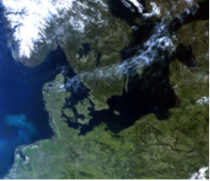
Tiltak 13: Utnytte data fra jordobservasjons-satellitter
TILTAK 13:
UTNYTTE DATA FRA JORDOBSERVASJONS-SATELLITTER
Å utnytte data fra eksisterende og nye jordobservasjonssatellitter er nyttig for samfunnet og bidrar til næringsutvikling. Vår deltagelse i ESA og EUs rom-programmer gjør at Norge kan være ledende i utnyttelse av jordobservasjonsdata.
Tiltaket i handlingsplanen vil først og fremst basere seg på data fra Copernicus-programmet, som er et EU/ESA finansiert program som består av jord-observasjonssatellitter, in situ data og tjenesteprodukter. Data fra andre satellittprogrammer er også aktuelle for forskjellig anvendelse. Tiltakets hovedfokus er:
Etablere nye produkter og tjenester i tråd med brukerbehov i forvaltningen
Tilrettelegge for økt bruk av satellittdata i privat næringsliv
Videreutvikle sentrale databaser og fellesløsninger
Synliggjøre nytte av satellittdata for samfunnet og næringsliv
Sikre norske interesser i Copernicus-programmet
Bidra til at norske in situ data blir brukt i Copernicus-programmet.
Utnytte tilrettelagte tjenester fra Copernicus
Gjennomføring: 2018-2021
Ansvarlig: Kartverket
Medvirkende: Norsk romsenter, Met, fagetater
Delmål: 2.1, 2.2, 2.4, 1.2, 3.4…

Slide 30
Tiltak 13, aktiviteter
Tittel på aktivitet | Beskrivelse, mål for aktivitet | Tidsrom for gjennom-føring av aktivitet | Ansvarlig og deltagere
Kvalitetssikring og integrering av Sentinel-2 data (KV) | Kompetanseoppbygging blant brukere om anvendelser av Sentinel-2 data. Videreutvikling av standarder og metadata Etabl. nye produkter basert på Sentinel-2 – f.eks. skyfri mosaikk over Norge Forberede forvaltningsløsning for mottak av Sentinel-2 opptak Sikre distribusjon av Sentinel-2 data og produkter gjennom Geonorge | 5/2018 – 5/2019, med påfølgende årskontrakter t.o.m. 2020 | Kartverket
Kvalitetssikring og integrering av Sentinel-1 og Sentinel-3 data (KV) | Kystnær middelvannsflate fra altimetri, Forstudie av presisjon og romlig stabilitet Forbedre verdikjeden for prosessering av data fra Sentinel-1 | 3/2018 – 3/2019, med årskontrakter t.o.m. 2020 | Kartverket,
Copernicus bretjeneste (NVE) | Tilrettelegging for bruk av Sentinel satellittbilder Breprodukter; Breomkrets, breareal og kalvingsfront, Breoverflatetyper og likevektslinje, Isbevegelse , Bresprekker og surge, Bresjøer Operasjonalisering av bretjenesten | 8/2016 – 8/2019, prosjektperioden er forlenget ut 2020 | NVE
Copernicus-piloter i Miljødirektoratet | Ta i bruk data fra fjernmåling, undersøke nye bruksmåter, indikatorutvikling, mer effektiv overvåking og kartlegging. Ddefinere brukerbehov, kompetansebygging |  | Miljø-direktoratet
Overvåkning av skog og jordbruksområder (NIBIO) | Bidra til effektivisering av offentlig sektor gjennom å løse rapporteringsutfordringene knyttet til nedbygging og gjengroing av jordbruksareal og endringer i skog knyttet til skogskader og hogst. Demonstrere muligheter - løpende nasjonale kartleggingsprogram basert på satellittdata. Videreutvikle instituttets kapasitet og kompetanse innen satellittfjernmåling. | Årskontrakter, foreløpig ut 2019 | NIBIO
Sjøiskartlegging (MET) | Utvikle en automatisk høyoppløselig is-type analyse som klassifiserer isen i tynn førsteårs-is, tykk førsteårs-is og multiårs-is. Utvikle operasjonell tjeneste som tilbyr istykkelses-produkter. Integrere i METs iskart. | 4/2016 – 4/2019 | MET
Copernicus flomtjeneste ved NVE | Prosjektet skal lede fram til en full operasjonell og automatisert tjeneste hos Norges vassdrags- og energidirektorat (NVE) for kartlegging av flomareal basert på data - Sentinel-1. | 3/2016 – 4/2019, årlige kontrakter | NVE NR
Operasjonell innsjøis-tjeneste ved NVE | Prosjektet skal utvikle en operasjonell innsjøistjeneste ved NVE basert på bruk av Sentinel-2 og -3 der hovedparametre vil være isdekningsgrad og innsjøoverflatetemperatur. | 11/2017 – 10/2019, årlige kontrakter | NVE
Operasjonell snøtjeneste ved NVE | Prosjektet: Utvikle en operasjonell snøtjeneste ved NVE basert på bruk av Sentinel-2 og -3 der hovedparametre vil være snødekningsgrad og avledede produkter fra dette. | 11/2017 – 10/2019, årlige kontrakter | NVE NR
Snøskredovervåkning (NVE) | Utvikle operasjonell tjeneste ved bruk av Sentinel-1A/B til overvåkning av snøskred | Årlige kontrakter fra 2015 | NVE, NORCE
Automatiske produkter for havnavigasjons- og logistikkstøtte (NP) | Utvikle operasjonell tjeneste ved bruk av: Sentinel-1/2 til kartlegging av bresprekker og NRT sjøiskartlegging i høy oppløsning Sentinel-2/3 til NRT kartlegging av havfargeprodukter, rundt Svalbard og i Antarktis | 5/2018 – 12/2020 | NP
Nasjonalt bakkesegment (satellittdata.no) (NRS) | Drift og videreutvikling av det nasjonale bakkesegmentet. | 2016 – 2019 | NRS MET
TILTAK 13:
Aktiviteter

Slide 31
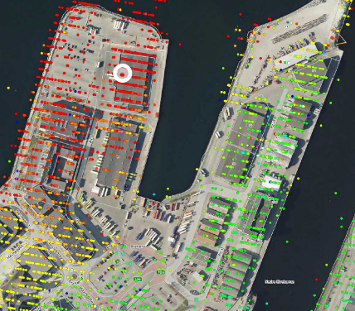
Tiltak 14: Driftsette operasjonell storbruk av radarsatellittdata
TILTAK 14:
DRIFTSETTE OPERASJONELL STORBRUK AV RADARSATELLITTDATA
Interferometric SAR (InSAR) brukes til å identifisere og måle forskyvninger, stabilitetsvurderinger, potensielle områder for setningsskader, endringer i fjellpartier, løsmasser, byggeområder, veier og annen infrastruktur, tettsteder, kaianlegg mv., og kan detektere endringer i grunnen på millimeter-nivå. Dette er svært viktig for kunnskap om fundamenteringsbehov, utbedring, avbøtende tiltak mv. Det skal nå legges til rette for storbruk av slike data for klimatilpasning, samfunnssikkerhet, effektivisering av prosjektering, utbygging mv
Driftsløsninger for utnytting av Copernicus-programmet i Norge
Etablere effektive mottaks- og lagringsløsninger for Sentinel-1 radardata
Etablere tilgangsløsninger for slike data
Etablere analyser og grunnleggende produkter i hht brukerbehov
Benytte stordata-teknologi og prosessering av store datamengder.
Støtte driften av InSAR-Norge, www.Insar.no
Gjennomføring: 2018-2021
Ansvarlig: NGU
Medvirkende: NVE, Norsk romsenter m.fl.
Delmål: 1.2, 2.1, 2.2, 2.4, 3.4

Slide 32
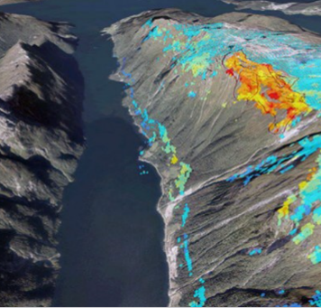
Tiltak 14: Driftsette operasjonell storbruk av radarsattelittdata, aktiviteter
TILTAK 14:
DRIFTSETTE OPERASJONELL STORBRUK AV RADARSATELLITTDATA, aktiviteter
Tittel på aktivitet | Beskrivelse, mål for aktivitet | Tidsrom for gjennomføring av aktivitet | Ansvarlig og deltagere i aktivitet
Utvikle og vedlikeholde infrastruktur | Opprettholde kapasitet og ytelse på høykapasitets tungregningsklynge (high capacity computing cluster) | 1/2019-12/2019 | NGU
Brukeropplæring | Opplæring av nye brukere av tjenesten (informasjons- og opplæringsmøter) | 1/2019-12/2019 | NGU
Utvikle nye nedlastingsløsninger | Utvikle API for tilgang til data i utvalgte områder | 1/2019-12/2019 | NGU

Slide 33

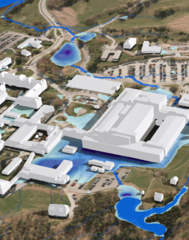
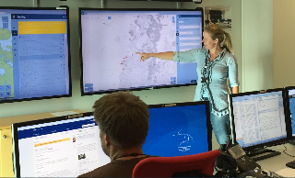
Tiltak 15: En felles geografisk informasjonsbase for samfunnsikkerhet og beredskap
TILTAK 15:
EN FELLES GEOGRAFISK INFORMASJONSBASE FOR SAMFUNNSSIKKERHET OG BEREDSKAP
God beredskap nasjonalt, regionalt og lokalt forutsetter et godt felles beslutningsunderlag. Utvikling av en felles geografisk informasjonsbase for samfunnssikkerhet og beredskap vil bidra til å sikre godt samvirke og god koordinering mellom aktørene, mellom sivile beredskapsetater og for sivilt-militært samarbeid. Med Geonorge som nav i dataflyten skal det etableres et permanent tilbud av god kvalitet, tilrettelagt for bruk ved forebygging, planlegging, analyse, håndtering av hendelser og rapportering.
Et kortsiktig arbeid vil fokusere på etablering og tilgjengeliggjøring av høyt prioriterte datasett. Det startes også et langsiktig arbeid mot en framtidig totalløsning.
Oppstart i 2019. Arbeidet med kortsiktige tiltak vil foregå i 2019-2020. Langsiktige tiltak vil etter hvert gå over i permanent drift.
Gjennomføring: 2019-2022
Ansvarlig: DSB, Kartverket
Medvirkende: Politiet, Forsvaret, Helsedirektoratet
Delmål: 2.2, 2.1, 2.3, 1.1, 1.2, 3.1,..

Slide 34

Tiltak 15: En felles geografisk informasjonsbase for samfunnssikkert og beredskap, aktiviteter
TILTAK 15:
EN FELLES GEOGRAFISK INFORMASJONSBASE FOR SAMFUNNSSIKKERHET OG BEREDSKAP, aktiviteter
Tittel på aktivitet | Beskrivelse, mål for aktivitet | Tidsrom for gjennom-føring av aktivitet | Ansvarlig og deltagere i aktivitet
Forberedende arbeid – arbeidsgruppe | Det etableres en arbeidsgruppe bestående av representanter for Politiet, Forsvaret/FMGT, Kartverket, DSB og Helsedirektoratet (hvis HD ønsker å delta). Kartverket koordinerer aktiviteten. Arbeidsgruppen utarbeider forslag til et kortsiktig og et langsiktig arbeid. | 2019- | Politiet, DSB, Forsvaret/FMGT, Kartverket, Helsedir.
Forberedende arbeid - referansegruppe | Det etableres en referansegruppe bestående av ledere fra Politiet, DSB, Forsvaret/FMGT, Kartverket og evt. Helsedirektoratet. | 2019- | Politiet, DSB, Forsvaret/FMGT, Kartverket, Helsedir
Forberedende arbeid - Konseptskisse | Arbeidsgruppen utarbeider en konseptskisse for utvikling og drift av en felles nasjonal geografisk informasjonsbase for samfunnssikkerhet og beredskap. Konseptskissen må beskrive målbilde, organisering, overordnede tekniske løsninger, datainnhold og finansieringsbehov. Det må legges opp til nødvendige medvirkningsprosesser. Skissen vil danne grunnlag for prosesser for å sikre finansiering. | 2019 | Politiet, DSB, Forsvaret/FMGT, Kartverket, Helsedirektoratet
Beslutninger – konsept, finansiering | Avklart kortsiktig finansiering, og tiltak for å sikre langsiktig finansiering. | 2019- | Politiet, DSB, Forsvaret/FMGT, Kartverket, Helsedir.
Iverksetting | Iverksetting med skrittvis etablering av felles nasjonal geografisk informasjonsbase for samfunnssikkerhet og beredskap. Kortsiktige tiltak: Arbeidsgruppen foreslår prioritering av oppgaver med utgangspunkt i arbeidet i Beredskapsforum i Norge digitalt. Fokus blir på etablering og tilgjengeliggjøring av høyt prioriterte datasett. Langsiktig skrittvis realisering ut fra finansiering | Oppstart 2019 | Kartverket i samarbeid med de andre etatene

Slide 35
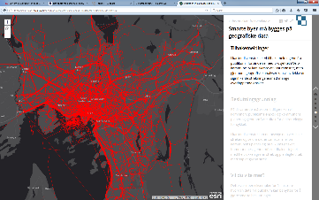
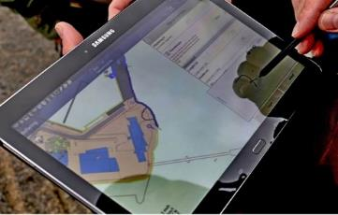
Tiltak 16: Utnytte publikumsbasert datafangst
TILTAK 16:
UTNYTTE PUBLIKUMSBASERT DATAFANGST
Utnyttelse av publikum og mobile sensorer til datafangst – såkalt crowdsourcing – gir mulighet for supplerende datainnsamling til infrastrukturen.
Dokumentere erfaringene fra eksisterende crowdsourcings-løsninger som er i bruk i fagetater og kommuner.
Utrede hvordan det kan legges bedre til rette for å utnytte publikumsbasert datafangst, for eksempel til å melde feil eller i krisesituasjoner.
Avklare prinsipper for åpenhet og eierskap til publikumsgenererte data, og vurdere lovgrunnlaget for analyser/stordata.
Utvikle piloter og demonstratorer sammen med tjenesteytere, private organisasjoner og offentlige etater.
Utrede behovet for nye datastandarder og tjenester for datafangst, kvalitetsmerking og forvaltning av publikumsgenererte data.
Foreslå tiltak for videre utvikling og anvendelser.
Gjennomføring: 2019-2020
Ansvarlig: Kartverket
Medvirkende: Fagetater, kommuner, privat sektor
Delmål: 1.7, 2.4, 2.5,

Slide 36
Tiltak 16: Utnytte publikumsbasert datafangst, aktiviteter
TILTAK 16:
UTNYTTE PUBLIKUMSBASERT DATAFANGST, aktiviteter
Tittel på aktivitet | Beskrivelse, mål for aktivitet | Tidsrom for gjennom-føring av aktivitet | Ansvarlig og deltagere i aktivitet
Prosjektplanlegging | Planlegging for prosjekt fra 2020- enkle oppgaver i 2019 | 5/2019 | Kartverket
Status løsninger | Grov kartlegging av etaters crowd-sourcing løsninger | 6/2019 | Kartverket, etater
Dokumentasjon – metadata mv | Dokumentasjon i Geonorge om eksisterende crowd-sourcing løsninger | 9/2019 | Kartverket, etater
Informasjon om løsninger | Informasjon til kommuner via Plan- og temadatautvalg, FKK og via Norge digitalt-kanaler om tilbudet | 9/2019 | Kartverket, PTU, Temadataforum mv
Gjennomføre hovedprosjekt | Prosjekt som tar sikte på å avklare utfordringer, og etablere piloter og gode løsninger hos etater mv slik at crowd sourcing utnyttes i større grad enn i dag til å korrigere data, og å etablere nye data. | 1/2020-12/2020 | Kartverket, etater m .fl.

Slide 37
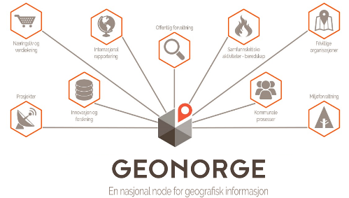
Tiltak 17: Videreutvikle Geonorge som platform for nasjonal tjenestebasert infrastruktur for geografiske data
TILTAK 17:
VIDEREUTVIKLE GEONORGE SOM PLATTFORM FOR NASJONAL
TJENESTEBASERT INFRASTRUKTUR FOR GEOGRAFISKE DATA
Geonorge skal sikre en effektiv dataflyt på tvers av sektorer og nivåer i samfunnet, og vil ha stor betydning for digitalisering og verdiskapning i både offentlig og privat sektor.
Løfte og videreutvikle Geonorge som nasjonal felleskomponent, med standardiserte grensesnitt som enkelt lar seg integrere i brukerapplikasjoner.
Videreutvikle Geonorge som felles informasjonskanal mellom aktørene.
Skape forutsigbarhet for aktører som er avhengige av god tilgjengelighet til data.
Stille krav til bruk av Geonorge i relevante regelverk og rundskriv, og slik sikre vedvarende kvalitet på datainnholdet.
Sikre finansiering av den videre drift og utvikling av Geonorge.
Avklare sammenhengen mellom Geonorge og andre infrastrukturer (data.norge.no, nasjonale forskningsinfrastrukturer, etc.).
Gjennomføring: Løpende
Ansvarlig: Kartverket
Medvirkende: Norge digitalt-parter
Delmål: 2.1

Slide 38
Tiltak 17: Videreutvikle Geonorge, aktiviteter
TILTAK 17: VIDEREUTVIKLE GEONORGE , aktiviteter
Tittel på aktivitet | Beskrivelse, mål for aktivitet | Tidsrom for gjennom-føring av aktivitet | Ansvarlig og deltagere i aktivitet
Sikre en effektiv dataflyt | Flere datasett skal harmoniseres og distribueres gjennom Geonorge i henhold til krav fra Geodataloven og Plan- og bygningsloven (DOK). Datasett skal tilrettelegges slik at det er lettere å abonnere på data fra geografiske områder eller temavise inndelinger som beredskap, plan, etc. Geonorge skal test ut ny teknologi slik at en til enhver tid kan tilby effektive og etterspurte leveranseformer og leveranseformater | 1/2019-11/2022 1/2019-12/2020 1/2019-11/2022 | Kartverket
Løfte og videreutvikle Geonorge gjennom standardiserte grensesnitt og sørge for at Geonorge samvirker med andre infrastrukturer | Nasjonale tilpasninger: Følge opp krav og anbefalinger fra nasjonale IT-strategier og implementasjonsstandarder når det gjelder api-er, api-katalog, navnerom, kodelister, metadata-beskrivelser, begreper, semantisk web Tilrettelegge distribusjon av datasett i samarbeid med prosjekter som GeoLett og vurdere overføring av data via KS sin FIKS-plattform (Plattform for digital samhandling i kommunal sektor) for kommunale data EU-tilpasninger: Ivareta nye krav/frister fra standarder og tekniske veiledere fra Inspire Videreføre «once only»-prinsippet i samhandling med Felles datakatalog, API-katalogen, data.norge.no, etatsinterne og kommunale kataloger, samt europeiske dataportaler Jobbe med e-government nasjonalt og internasjonalt | 1/2019-11/2022 1/2019-12/2020 1/2019-11/2022 1/2019-11/2022 1/2019-11/2022 | Kartverket/ Etater
Geonorge som felles informasjonskanal | Min side etableres med spesifikk informasjon for etatsbruker Tjenestevarsel utvides med driftsmeldinger og «endringsvarsel for datasett» Ny tilgangsstyring som gir mer fleksibilitet i deling av metadata og data. (For eksempel forskningsdata, etatsinterne metadata som ikke skal deles utenfor egen organisasjon) Oppdaterte veiledere og redaksjonelt innhold | 1/2019-12/2020 1/2019-12/2019 1/2019-5/2020 1/2019-11/2022 | Kartverket
Forutsigbarhet og god tilgjengelighet til data | Fokus på overvåking og stabil drift i alle komponenter og distribusjoner Sørge for at tjenestevarsel og driftmeldinger og endringsvarsel blir oppdatert minst 3 måneder i forkant av endring Refaktorering av kode og oppdatering av dokumentasjon for drift og vedlikehold av fellesløsninger | 1/2019-11/2022 1/2019-11/2022 1/2019-11/2022 | Kartverket Etater
Stille krav til bruk av Geonorge i relevante regelverk og rundskriv og sikre videre finansiering | Øke kunnskapen om Geonorge hos fagpersoner og beslutningstakere gjennom god informasjonsvirksomhet. Bruke ulike kanaler, fora og prosjekter Beskrive bruk av Geonorge i Rammerverksdokumentet Mål med henvisning til bruk av Geonorge i Digitaliseringsrundskrivet | 1/2019-11/2022 1/2019-11/2019 1/2019-11/2022 | Kartverket Etater Kartverket Kartverket/KMD

Slide 39
Tiltak 18: Rammeverk for teknologisk samvirke
TILTAK 18:
RAMMEVERK FOR TEKNOLOGISK SAMVIRKE
Teknologiene som etableres for å håndtere geografisk informasjon på nasjonalt nivå må fungere sammen. Et rammeverk for teknologisk samvirke i Norge blir viktig dokumentasjon til bruk i spesifisering og kravsetting – også overfor leverandører.
Etablere en arbeidsgruppe med deltakelse fra både offentlig (stat/kommune) og privat sektor.
Definere tekniske krav og anbefalinger vedrørende interoperabilitet for å sikre en operasjonell geografisk infrastruktur. Dette omfatter blant annet data (herunder koordinatsystemer), metadata, tjenester (herunder om formater), modellering og registerinformasjon.
Sørge for at krav og anbefalinger tar utgangspunkt i lover, forskrifter, vedtatte arkitekturprinsipper og andre overordnede føringer.
Krav og anbefalinger på geodataområdet skal sikre horisontal integrasjon med annen infrastruktur (ITS, BIM, etc.) og vertikal integrasjon med gjeldende IKT-politikk, dette med tanke på hvordan de store infrastrukturene henger sammen..
Arbeidet knyttes opp mot europeiske interoperabilitets-initiativ innenfor rammen av INSPIRE og ISA².
Gjennomføring: 2018-2019
Ansvarlig: Kartverket
Medvirkende: DIFI, Fagetater, kommuner, privat sektor
Delmål: 2.8, 2.2, 2.1, 3.1, 3.2, …..

Slide 40
Tiltak 18: Rammeverk for teknologisk samvirke, aktiviteter
TILTAK 18:
RAMMEVERK FOR TEKNOLOGISK SAMVIRKE, aktiviteter
Tittel på aktivitet | Beskrivelse, mål for aktivitet | Tidsrom for gjennom-føring av aktivitet | Ansvarlig og deltagere i aktivitet
Definere struktur | Struktur og samordnet forståelse av hvordan et slikt dokument bør bygges opp. | 1/2019-1/2019 | Arbeidsgruppe
Innsamling av informasjon | Implementasjon krav og anbefalinger jfr lover, forskrifter og andre styrende dokumenter i «Rammeverksdokumentet» | 1/2019-1/2019 | Kartverket Arbeidsgruppe
Krav og anbefalinger | Gjennomgang av krav og anbefalinger | 2/2019-6/2019 | Arbeidsgruppe
Ferdigstillelse | Redaksjon og teknisk ferdigstilling | 6/2019 | Kartverket
Forankring og vedlikehold | Vurdere behovet for videre arbeid med en versjon2, vedlikehold samt forankring mot styrende organer. | 6/2019 | Kartverket Arbeidsgruppe

Slide 41
Tiltak 19: Samordne oppfølging av informasjonssikkerhet
TILTAK 19:
SAMORDNE OPPFØLGING AV INFORMASJONSSIKKERHET
Brukerne må kunne stole på datainnholdet i den geografiske infrastrukturen. Utfordringene knyttet til informasjonssikkerhet er imidlertid økende også på geodataområdet. Aktørene skal oppfylle lovpålagte sikkerhetsmål og et tilstrekkelig sikkerhetsnivå basert på en dokumentert risikovurdering med hensyn til konfidensialitet, integritet og tilgjengelighet. Data og tjenester som skal unntas offentligheten skal ikke tilflyte uvedkommende. GDPR og den nye personopplysningsloven setter også konkrete krav til innebygget personvern i alle IT-systemer. Informasjonssikkerhet er den enkelte virksomhets ansvar. Aktivitet;
Utarbeide en veileder med anbefalinger for informasjonssikkerhet inklusive GDPR. Veilederen skal øke bevissthet, gi råd til etater og brukere/leverandører av geodata i spørsmål om informasjonssikkerhet, GDPR mv.
Arbeidet skal blant annet tilby hjelp til verdivurderinger og særlig rette oppmerksomhet mot det som strekker seg ut over den enkelte etat/aktørs ansvar for egen sikkerhet. Samvirke, avhengigheter, sårbarheter og trusler i verdikjeden/nettverket er viktige elementer i et informasjonssikkerhetsperspektiv.
Aktører skal gis veiledning på den kompetanse som er nødvendig for å vurdere sannsynligheten for og konsekvensene av mulige sikkerhetsbrudd. Veiledningen tar utgangspunkt i en risikobasert tilnærming der partene gjennomfører risikovurderinger, og deretter iverksetter nødvendige forebyggende tiltak.
Gjennomføring: 2019-
Ansvarlig: Kartverket
Medvirkende: DIFI, DSB
Delmål: 2.2, 2.3

Slide 42
Tiltak 19: Samordne oppfølging av informasjonssikkerhet, aktiviteter
TILTAK 19:
SAMORDNE OPPFØLGING AV INFORMASJONSSIKKERHET, aktiviteter
Tittel på aktivitet | Beskrivelse, mål for aktivitet | Tidsrom for gjennom-føring av aktivitet | Ansvarlig og deltagere i aktivitet
Sikkerhetsprosjekt i Kartverket | Sikkerhetsvurderinger og tiltaksdefinisjoner forbundet med å kunne etterleve NIST nivå 4. Hente erfaringer og etablere kompetanse på profesjonell informasjonssikring av en infrastruktur. | 2019-2021 | Kartverket
Forslag til veileder | Etablere en første versjon av veileder for sikkerhet i infrastrukturen. Fremlegge forslaget for Samordningsgruppen | 2019-2020 | Kartverket
Revisjon av veileder | Revidere veileder i tråd med erfaringene og kompetansen etablert i sikkerhetsprosjektet | 2021-2022 | Kartverket

Slide 43
Tiltak 2: Etablere et distribuert, virtuelt datasenter for bruk og forvaltning av dynamiske geodata
TILTAK 20:
ETABLERE ET DISTRIBUERT, VIRTUELT DATASENTER FOR BRUK OG FORVALTNING AV DYNAMISKE GEODATA
Dynamiske geodata vil inngå i den geografiske infrastrukturen. Det skal utvikles en felles tilnærming til håndteringen og publisering av dynamiske geodata.
Ta utgangspunkt i og bygge videre på Meteorologisk institutt-prosjektet «Enhetlig forvaltning av dynamiske geodata».
Kartlegge bruksområder og datakilder og identifisere gevinster, herunder økt bruk av offentlige data; større nytte av investeringene gjennom langsiktig bevaring av data; muligheter for flerbruk; transparens og sporbarhet i beslutninger; etablering av et referansegrunnlag for ettertiden.
Utvikle samarbeid mellom aktører med forvaltningsansvar for relevante offentlige data, om et felles rammeverk.
Tilstrebe harmoniserte søks- og bruksmetadata, samt felles datastrukturer.
Etablere et metadata-styrt, distribuert, virtuelt datasenter som bygger på eksisterende strukturer hos den enkelte dataforvalteren.
Gjennomføring: 2019-2022
Ansvarlig: Meteorologisk institutt
Medvirkende: Miljødirektoratet, Kartverket m.fl.
Delmål: 2.4, 2.5, 2.7, 2.3, 2.2, 1.1, 1.2, 3.1, 3.2, 3.4

Slide 44
Tiltak 20: Etablere et distribuert, virtuelt datasenter for bruk og forvaltning av dynamiske geodata, aktiviteter
TILTAK 20:
ETABLERE ET DISTRIBUERT, VIRTUELT DATASENTER FOR BRUK OG FORVALTNING AV DYNAMISKE GEODATA, aktiviteter
Tittel på aktivitet | Beskrivelse, mål for aktivitet | Tidsrom for gjennom-føring av aktivitet | Ansvarlig og deltagere i aktivitet
Data Management Handbook | Skrive første utgaven av en håndbok for dataforvaltning ved MET. Interndokument (på engelsk) for MET personale, men en virksomhetsuavhengig versjon er planlagt. | 01/2018 – 02/2019 | MET
S-ENDA | Satsning - ENhetlig DAtaforvaltning til økt nytte for brukerne. Et prosjekt ledet av MET der målet er å etablere et nasjonalt, distribuert, virtuelt datasenter for offentlige dynamiske geodata. (Fra 2019 er det bevilget midler fra KMD for å etablere et nasjonalt datasenter for dynamiske geodata som beskrevet i «Enhetlig forvaltning av dynamiske geodata». Prosjekt S-ENDA (Satsning - ENhetlig DAtaforvaltning til økt nytte for brukerne) ledes av MET og vil involvere flere offentlige forvaltere av dynamiske geodata. Prosjektperioden er 2019-2022 (4 år).) | 01/2019 – 12/2022 | MET Øvrige deltakere skal identifiseres i 2019

Slide 45
Tiltak 21: Etablere en fellesløsning for lagring og forvaltning av detaljert grunnkart (FKB)
TILTAK 21:
ETABLERE EN FELLESLØSNING FOR LAGRING OG
FORVALTNING AV DETALJERT GRUNNKART (FKB)
Robuste og brukervennlige fellesløsninger sikrer en samordnet forvaltning av viktige data, i et livsløpsperspektiv.
Ferdigstille en nasjonal løsning for forvaltning av felles kartdatabase - som omfatter de mest detaljerte karttema og fagdata – og som kommunene og staten samarbeider om å investere i.
Sikre at den felles forvaltningsløsningen bidrar til å effektivisere og heve kvaliteten på viktige prosesser i samfunnet.
Ivareta behovet for at kommunene også kan være originaldata-ansvarlige.
Sikre plattformuavhengighet og tilstrebe at kommuner tar i bruk løsningen.
Evaluere konseptet og spesifisere en ny og fremtidsrettet løsning som også håndterer 3D-data, basert på brukerbehov og erfaringene fra den første fasen.
Gjennomføring: 2018 -
Ansvarlig: Kartverket
Medvirkende: Kommuner, Geovekst, privat sektor
Delmål: 2.2

Slide 46
Tiltak 21: Etablere en fellesløsning for lagring og forvaltning av detaljerte grunnkart (FBK), aktiviteter
TILTAK 21:
ETABLERE EN FELLESLØSNING FOR LAGRING OG FORVALTNING AV DETALJERTE GRUNNKART (FKB), aktiviteter:
Tittel på aktivitet | Beskrivelse, mål for aktivitet | Tidsrom for gjennom-føring av aktivitet | Ansvarlig og deltagere i aktivitet
Få flere kommuner til å oppdatere direkte i SFKB | Minst 85 % av Geovekst-kommunene oppdaterer sine data i Sentral FKB | 1/2019-12/2019 | Kartverket
 | SFKB skal levere oppdaterte data for minst 5 av 7 storbykommuner/Geodatakommuner | 1/2019-12/2019 | Kartverket
Videreutvikle geointegrasjons-standarden mot SFKB. | Utvidelsen av GI-standarden (GI eByggesak-Matrikkel) for flyt av bygningsinformasjon fra eByggesak via FIKS-plattformen til oppdatering av FKB Tiltak og FKB Bygg. | 3/2019-12/2019 | Kartverket, KS
Modellering og spesifisering av et nytt oppdaterings-grensesnitt mot SFKB | Spesifisere, teste og implementere nytt oppdateringsgrensesnitt. Muliggjør en langt enklere realisering av løsninger for oppdatering av FKB (samt andre tematiske geodata). Grensesnittet skal fortrinnsvis testes ut på oppdatering av bygningsinfo fra eByggeSak til FKB-Tiltak i SFKB. | 3/2019-12/2019 | Flere (Kartverket, KS++) Finansiering må avklares
Avklare rammer for en 2. generasjons løsning | Definere en realistisk levetid for 1. generasjon SFKB og rammene for videre arbeid med 2. generasjon løsning. Håndtering av 3D-data samt tettere integrasjon mot andre forvaltningsløsninger (eks matrikkel) vil inngå. | 1/2019-12/2019 | SFKB styringsgruppe
Utnytte forvaltningskonseptet for andre tematiske geodata | Vurdere om forvaltningskonseptet som er etablert for FKB også kan være nyttig å innføre for andre typer data. | 1/2019-> | Kartverket mfl.
Notes:
Utnytte laserdata til klassifisering av vegetasjon.
Prosjektets mål er at en ut i fra punktsky skal kunne generere opplysninger om vegetasjonstype og forventet tetthet av bakketreff. Teste ut ulike metodikker, eks maskinlæring.

Slide 47
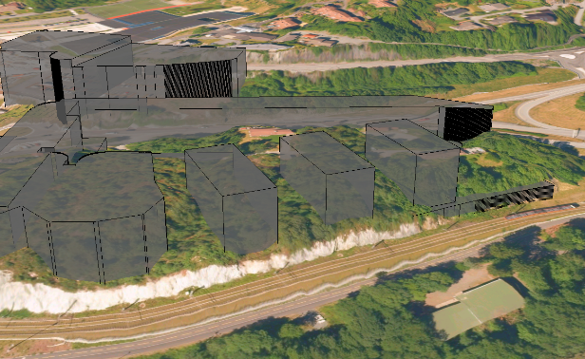
Tiltak 22: Legge til rette for bruk av 3D geodata
TILTAK 22:
LEGGE TIL RETTE FOR BRUK AV 3D GEODATA
3D geodata både over og under bakken vil inngå i den geografiske infrastrukturen. Infrastrukturen vil måtte videreutvikles slik at den legger til rette for fullverdig bruk av 3D i verdikjeder innenfor ulike sektorer.
Utrede krav til et nasjonalt forvaltningsregime for 3D-data.
Kartlegge erfaringer og god praksis fra andre land.
Identifisere viktige brukstilfeller og beskrive brukerreiser, for eksempel for BIM/byggesaksbehandling, 3D FKB og matrikkel.
Videreutvikle standarder og spesifikasjoner.
Harmonisere med og bygge bro mot andre relevante fagområder.
Tilpasse produksjonslinjer og produkter i infrastrukturen.
Gjennomføre testprosjekter for moderne 3D-datafangst.
Foreta gevinstanalyser for tiltakene.
Aktivitetsplan vil bli utviklet på et senere tidspunkt
Gjennomføring: 2020-2021
Ansvarlig: Kartverket
Medvirkende: Fagetater, kommuner, privat sektor
Delmål: 2.6, 1.1, 1.2, 2.1, 3.1, 3.2

Slide 48
Tiltak 23: Posisjonstjenester og tilhørende geodetisk infrastruktur
TILTAK 23:
POSISJONSTJENESTER OG TILHØRENDE GEODETISK INFRASTRUKTUR
Posisjonstjenester blir stadig viktigere for utnyttelse av geografisk informasjon i samfunnet. Samsvar med høy grad av nøyaktighet mellom posisjonstjenester og de enkelte datasett blir viktigere med tiden. Den videre utviklingen innenfor posisjonstjenester vil avsløre at dagens statiske referanseramme (Euref89) ikke er i stand til å gi den nødvendige kvaliteten som trengs for å understøtte fremtidig bruk. En global oppdatert referanseramme kan være mer egnet. Det er behov for kontinuerlig forbedring og vedlikehold av den bakenforliggende geodetiske referansesystemet for å understøtte fremtidige anvendelser.
Etablere en bred sammensatt arbeidsgruppe med deltakere fra hele geomatikk-Norge og
fremtidens brukermiljøer av posisjonstjenester til utredningsarbeid
Innføringen vil kreve store omlegginger på alle områder av geodataforvaltningen,
og det må derfor gjennomføres egne utredninger for hvert av trinnene:
  Trinn 1: Innføring av en global geodetisk referanseramme som erstatning for Euref89.
  Trinn 2: Gradvis overgang til jevnlig oppdatering av referanserammen for utvalgte datasett i infrastrukturen.
Aktivitetsplan vil bli utviklet på et senere tidspunkt
Gjennomføring: 2019-
Ansvarlig: Kartverket
Medvirkende: Statens vegvesen, Bane NOR,
Avinor, ITS Norge, Storkommunegruppa,
private tjenesteleverandører.
Delmål: 1.4

Slide 49

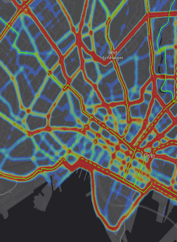
Tiltak 24: Etablere FOU-strategi og etablere et FOU-program for geografisk informasjon
TILTAK 24:
UTVIKLE FOU-STRATEGI OG ETABLERE ET FOU-PROGRAM FOR GEOGRAFISK INFORMASJON
Det trengs en strategi for å målrette og systematisere FoU for videreutviklingen av den geografiske infrastrukturen. Strategien må understøtte prioriterte tiltak i handlingsplanen. Det er særskilt behov for innsats i sentrale deler av kjeden (lagring, forvaltning, tilrettelegging og distribusjon). Det må legges vekt på å mobilisere nasjonale FoU-miljøer innenfor fagområdet.
Gjennomføring: 2019-2021
Ansvarlig: Norsk institutt for bioøkonomi
Medvirkende: Fagetater, Forskningsrådet,
kommuner, privat sektor
Delmål: 3.4, 3.1, 3.2, 3.3, 3.5, 2.4, 2.5,…
Kartlegge norske FoU-miljø og deres virksomhet innenfor fagområdet.
Kartlegge den internasjonale forskningsfronten innfor fagområdet.
Etablere dialog med eksisterende forskningsmiljøer, -arenaer og -programmer.
Utvikle en nasjonal FoU-strategi for geodataområdet.
Utrede behovet for et nasjonalt forskningsprogram innen geografiske data, teknikker og teknologier.
Arbeide for å få geodataområdets problemstillinger inn i Forskningsrådets øvrige satsinger, særlig knyttet til endene i verdikjeden (innsamling av geodata, forskningsinfrastruktur, bruk av geodata)
Knytte nasjonal FoU-innsats opp mot europeiske programmer som ISA².
Utrede et felles kompetansemiljø for avansert analyse, statistikk og stordata.

Slide 50
Tiltak 24: FOU… Aktiviteter
TILTAK 24 – FOU..: Aktiviteter
Tittel på aktivitet | Beskrivelse, mål for aktivitet | Tidsrom for gjennom-føring av aktivitet | Ansvarlig og deltagere i aktivitet
Styring og arbeidsgruppe | Det etableres en arbeidsgruppe med deltagelse fra 3-5 involverte miljøer for å planlegge, samordne og styre arbeidet. Deltagelsen er basert på egenfinansiering. Arbeidsgruppa: utarbeider gjennomføringsplan. Planen forutsettes revidert underveis. | 3/2019 – 12/2021 | NIBIO (leder) Arbeidsgruppe
Kartlegge det norske FoU-miljøet | Utarbeide en oversikt over det norske FoU-miljøet innenfor fagområde: Institusjoner, kompetanse, fagområde. Leveranse: Rapport | 5/2019 – 3/2020 | Egen undergruppe
Kartlegge den internasjonale forskningsfronten innfor fagområdet | Utarbeide en beskrivelse av den internasjonale forskningsfronten innenfor fagområdet, inkludert en vurdering av norske bidrag. Leveranse: Rapport | 5/2019 – 3/2020 | Egen undergruppe
Etablere dialog med forskningsmiljø, -arenaer og –programmer | Leveranse: Ha gjennomført en dialog med Geoforum og andre/lignende fagfora om å etablere arena(er) for dialog, knyttet til ett eller flere faste arrangementer. | 3/2019 - 12/2021 | Arbeidsgruppa
Utvikle en nasjonal FoU-strategi for geodataområdet | Utarbeide framlegg til FoU-strategi, Gjennomføre innspill og kommentarrunder Leveranse: Framlegg til strategidokument | 9/2019 – 12/2021 | Arbeidsgruppa eller ei undergruppe
Utrede behovet for et nasjonalt forskningsprogram innen geografiske data, metode, tekno. | Gjennomføre en utredning av behovet for et nasjonalt forskningsprogram innen geografiske data, teknikker og teknologier. Leveranse: Rapport | 1/2020 – 12/2021 | Samme gruppe som forrige
Arbeide for å få geodataområdets problemstillinger inn i Forskningsrådets øvrige satsinger, særlig knyttet til endene i verdikjeden (innsamling av geodata, forskningsinfrastruktur, bruk av geodata) | Utarbeide skriftlig materiale som begrunner at geodataområdets problemstillinger tas inn i andre satsinger Utarbeide eksempler på hvordan dette kan gjøre, og høvelige formuleringer i programbeskrivelser og utlysninger Gjennomføre dialog med programmene i Forskningsrådet om arbeidsoppgaven Organisere dialog med etatene om å løfte geodataområdets problem-stillinger inn i departementene for å få dette inn i tildelingsbrev til Forskningsrådet | 1/2020 – 12/2021 | Tbd
Knytte nasjonal FoU-innsats opp mot europeiske programmer | Tbd når rapport fra kartlegging av FoU-miljøene foreligger | 6/2020 – 12/2021 | Tbd
Utrede et felles kompetansemiljø for avansert analyse, statistikk og stordata. | Gjennomføre en utredning av behovet for et felles kompetansemiljø for avansert analyse, statistikk og stordata og hvordan dette kan organiseres og finansieres. Leveranse: Rapport | 9/2019 – 6/2020 | Egen undergruppe

Slide 51
Tiltak 25: Styrke utdanning innen geografisk informasjon
TILTAK 25:
STYRKE UTDANNING INNEN GEOGRAFISK INFORMASJON
Geografisk informasjon brukes i nær alle sektorer og blir i stadig større grad integrert i ulike brukerløsninger. Med vekst i bruken av geografisk informasjon trengs mer og ny kompetanse og kapasitet. Riktig bruk av geografisk informasjon krever høy kompetanse på kart og geodata. Geodata er et eget fagfelt og skal samspille med annen kunnskap. Teknologisk skjer det en rivende utvikling på sensorteknologier, stordata, dynamisk informasjon, satellitt- og droneteknologier mv.
Utdanningen må utvikles og moderniseres gjennom langsiktige tiltak på mange fagfelt.
Utdanning på alle trinn må moderniseres og ta inn nye og kommende teknologier, teknikker og datakilder.
Det må utvikles utdanningstilbud tilpasset ulike brukergrupper og som inkluderer georelatert IT, informasjonssikkerhet, innovasjon, geodesi, kartografi, og oppmåling. Det genuine med geografisk informasjon, lokasjon, areal, geografisk analyse og geografiske mønstre må tillegges vekt.
Læresteder med geomatikk og geografisk analyse skal sikres oppdatert kompetanse og læremidler
Utveksling av kompetanse mellom utdanningssektor og offentlig og private kart/geodataaktører skal utvides. Bidra til nærhet mellom utdanning, næringsliv og brukere.
Markedsføring av fagområdet må styrkes for å sikre bredere rekruttering
Det må avklares roller, ansvar og samarbeidsformer innen utdanningssektoren, ansvarlige myndigheter og fagetater.
Gjennomføring: 2019-2021
Ansvarlig: Geoforum
Medvirkende: Kartverket, Norge digitalt-etater
Delmål: 3.5

Slide 52
Tiltak 25: Styrke utdanning innen geografisk informasjon, aktiviteter
TILTAK 25:
STYRKE UTDANNING INNEN GEOGRAFISK INFORMASJON, aktiviteter
Tittel på aktivitet | Beskrivelse, mål for aktivitet | Tidsrom for gjennom-føring av aktivitet | Ansvarlig og deltagere i aktivitet
Planlegging | Danne et bilde av behov og forventninger, og mulige løsninger | 12/18 – 04/19 | GeoForums utdanning- og forskningsgruppe
1. Utvikle brukertilpasset utdanningstilbud | 1.1: Aktivitet: Støtte opp under opplæring i bruk av kart og geografiske informasjon i grunnskole og videregående skole. Dette gjennom en oppfriskning av Kart i skolen. Etablere kart i skolen 2.0, så implementering 1.2: Utdanningskonferanse / workshop. Identifisere behov nå og i fremtiden. Koblet opp mot eksisterende arenaer. | 1.1 :Evaluere dagens løsning (2019) Utarbeide (2019) Utføre (2020/21) 1.2: 2019 eller 2020 | Utdanningsdir Naturfagsenteret Kartverket GeoForums UF-gruppe
2. Sikre læresteder oppdatert kompetanse, læremidler og tilgang til offentlige geodata | Følge opp Norge Digitalt-avtale som gir undervisningssektoren effektiv tilgang til relevante geodata, og følge prosessen med ny avtale gjennom den nye avtaleparten. | 2019- | GeoForums UF-gruppe
3. Styrke samarbeidet mellom utdanningssektor og offentlige samt private geomatikkaktører. | 3.1: sondere interesse og mulighet for trainee- / jobbskygging 3.2: se på muligheter for felles FoU-prosjekter mellom høyere utdanning og bransjen 3.3: Arbeidsgivere gir innspill til utdanningene om kompetansebehov – kommer i forbindelse med utdanningskonferansen | 3.1: 1/19-6/19 3.2: 6/19-12/19 3.3: 2020 | GeoForums UF-gruppe
4. Markedsføring for å sikre bredere rekruttering | 4.1. Fortsette Rekruttering- og profileringsprosjektet i regi av GeoForum, med støtte fra Kartverket og Geomatikkbedriftene 4.2.Kåre beste bachelor- og masteroppgaver i geomatikk 4.3 Statistikk over utdanningssituasjonen innen geomatikk | 4.1 Løpende 4.2. 4/19- 4.3. 10/19- | GeoForums UF-gruppe
5. Avklare roller, ansvar og samarbeidsformer innen utdanningssektoren, myndigheter og fagetater. | 5.1: Etablere kontakt - utdanninger og forskning innen geomatikk, Kunnskapsdepartementet og Utdanningsdirektoratet. 5.2: kartlegge miljø / brukere av geografisk info innen høyere utdanning. Hva brukes geodata til? Spørreundersøkelse, kvantitet og type bruk. | 5.1: 2019 5.2: Questback 2019 | GeoForums UF-gruppe
6. Øke FoU- og innovasjonsaktiviteten ved universiteter og høgskoler | 6.1: Jobbe for eget relevant forskningsprogram og / eller øremerkede midler i samarbeid med ansvarlig for NIBIO og tiltak 24. | 2019-2021 | GeoForums UF-gruppe, NIBIO

Slide 53
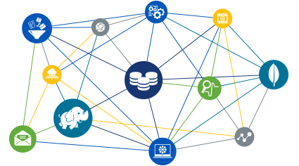
Tiltak 26: Utvikle modeler for offentlig-privat samarbeid
TILTAK 26:
UTVIKLE MODELLER FOR OFFENTLIG-PRIVAT SAMARBEID
Både offentlig og privat sektor har interesser i infrastrukturen, både som produsenter, forvaltere, verdiøkere og brukere av geodata.
Evaluere eksisterende nettverk og samarbeid.
Etablere faste fellesarenaer mellom offentlig og privat sektor for å avklare ansvar og iverksette samordnende tiltak.
Utrede mulighetene for å utnytte eksisterende virkemidler for samarbeid på en bedre måte.
Informere om innovative tiltak som kan påvirke organisering
og gjennomføring av det offentliges oppgaver på området.
Koble privat sektor og geodatamiljøet i forbindelse med offentlige anskaffelser.
Bidra i arbeidet med å utvikle regelverket for offentlige anskaffelser.
Skape forutsigbarhet rundt datatilgang og lisenser for databruk.
Realisere felles FoU-aktiviteter på tvers av offentlig og privat sektor.
Det etableres innledningsvis en arbeidsgruppe med representasjon på tvers av offentlig og privat sektor.
Gjennomføring: 2019-
Ansvarlig: Kartverket, Geomatikkbedriftene?
Medvirkende: Norge digitalt, Abelia. IKT-Norge m.fl.
Delmål: 3.5

Slide 54
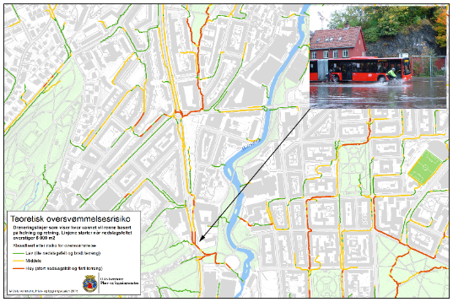
Tiltak 27: Synliggjøre gevinster av investeringene i den geografiske infrastrukturen
TILTAK 27:
SYNLIGGJØRE GEVINSTER AV INVESTERINGENE I DEN GEOGRAFISKE INFRASTRUKTUREN
Geodata skal brukes på bred basis og på tvers av sektorer og forvaltningsnivåer, og gi effektive beslutningsprosesser og en mer kunnskapsbasert forvaltning. Målrettet gevinstrealisering skal bidra til å sikre nødvendig finansiering, mer innovasjon og næringsutvikling.
For å synliggjøre gevinstene av investeringene i den geografiske infrastrukturen skal:
gevinstene kartlegges, beskrives og kvantifiseres,
det utarbeides en «veileder for gevinstrealisering»,
det gjennomføres pilotprosjekter som demonstrerer metodikken,
dokumentert verdiskapning basert på utnyttelse av geografisk informasjon kommuniseres aktivt til omverden.
Aktivitetsplan vil bli utviklet på et senere tidspunkt
Gjennomføring: 2020-
Ansvarlig: Norge digitalt-samarbeidet
Medvirkende:
Delmål: 4.2, 4.3, 4.4, 4.1, 3,1, 3.2

Slide 55
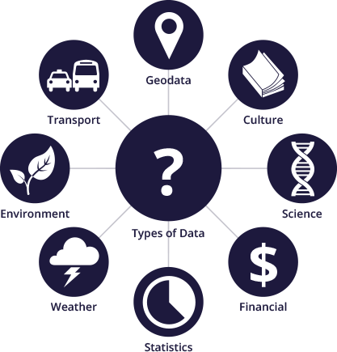
Tiltak 28: Utrede samarbeidsmodeller og finansieringsmodeller for nasjonal geografisk infrastruktur
TILTAK 28:
UTREDE SAMARBEIDSMODELLER OG FINANSIERINGSMODELLER FOR NASJONAL GEOGRAFISK INFRATRUKTUR
Det er nødvendig at den nasjonale geografiske infrastrukturen er sikret vedvarende og robust finansiering.
Klargjøre forutsetningene for å sikre en best mulig felles geografisk infrastruktur hvor det legges vekt både på det offentliges, næringslivets og andre brukeres behov.
Sette i gang et arbeid for å vurdere dagens finansieringsordninger, utfordringer ved dem og konsekvenser av en eventuell omlegging.
Vurdere mulige samarbeidsmodeller som kan sikre enda bredere finansieringsgrunnlag og godt forankrede forpliktelser om videreutvikling av den geografiske infrastrukturen.
Gjennomføring: 2018-2019
Ansvarlig: KMD
Medvirkende: Departmentene, KS, Geomatikkbransjen,
IKT-Norge, Nasjonalt geodataråd, Samordningsgruppen
for geografisk informasjon, eksterne konsulenter
Delmål: 1.1, 1.3, 1.6, 3.3

Slide 56
Tiltak 28: Utrede samarbeidsmodeller og finansieringsmodeller for nasjonal geografisk infrastruktur, aktiviteter
TILTAK 28:
UTREDE SAMARBEIDSMODELLER OG FINANSIERINGSMODELLER FOR NASJONAL GEOGRAFISK INFRATRUKTUR, aktiviteter
Tittel på aktivitet | Beskrivelse, mål for aktivitet | Tidsrom for gjennom-føring av aktivitet | Ansvarlig og deltagere i aktivitet
Forankring av tiltaket | Godkjent politisk bestilling om utredningsoppgaven | 6/2018 – 11/2018 | KMD
Innsamling av informasjon | Samle og tilgjengeliggjøre relevante utredninger som er gjort nasjonalt og internasjonalt | 11/2018 - 3/2019 | KMD
Kontaktpersoner i andre avdelinger og andre departement | Supplerende informasjon om rammevilkår, andre utredninger og nærstående politiske avklaringer. Etablere interdepartemental referansegruppe. | 2/2019 – 4/2019 | KMD
Kontaktpersoner i privat næringsliv, organisasjoner og etater |  | 3/2019 – 4/2019 | KMD
Dagens samarbeidsmodeller | Beskrive og vurdere modellene | 3/2019 – 5/2019 | KMD, Geovekst og Samordningsgruppen, Kartverket
Dagens finansieringsmodeller | Beskrive og vurdere modellene | 3/2019 – 5/2019 | KMD, Geovekst, Kartverket, AIF
Kontaktpersoner internasjonalt | Kunnskap om relevant alternativ organisering og finansiering og politikkutvikling | 3/2019 – 6/2019 | KMD, AIF
Bestille utredninger | Her vil det komme mer konkretisering etter hver. Et første eksempel er å få utredet konsekvenser for kommuner og Kartverket ved implementering av endringer i PSI direktivet | 4/2019 – 9/2019 | KMD, AIF m.fl.

Slide 57

Tiltak 29: Utvidelse av nasjonal register over luftfartshindre
TILTAK 29:
UTVIDELSE AV NASJONAL REGISTER OVER LUFTFARTSHINDRE
Forskrift om rapportering, registrering og merking av luftfartshindre pålegger eier av luftfartshindre å rapportere til nasjonalt register over luftfartshindre (NRL). Geografiske data og tjenester fra NRL blir gjort tilgjengelig for brukere, f.eks. Forsvaret, luftambulansene, Politiet mv.
Luftfartstilsynet arbeider med regler som vil øke kravene til rapportering betraktelig, ved at de fleste kabler og ledninger i luft skal inn i registeret. I tillegg legges det opp til innskjerping av nøyaktighetskrav ved rapportering. Dette gir behov for utvikling av NRL.
Viktige oppgaver:
Etablere av tekniske løsninger som kan ta imot, lagre og videreformidle både vesentlig økte volumer og data som tilfredsstiller internasjonale krav.
Etablere opplegg for en mest mulig effektiv flyt av data fra anleggseiere, via Kartverket, til brukerne.
Gjennomføring: 2019-2024
Ansvarlig: Kartverket
Medvirkende: Luftfartstilsynet, Samferdselsdep, KMD,
Eiere av luftfartshindre (anleggseiere), brukere
Delmål: 1.1, 1,2, 1.3,

Slide 58
Tiltak 29: Utvidelse av nasjonal register over luftfartshindre, aktiviteter
TILTAK 29:
UTVIDELSE AV NASJONAL REGISTER OVER LUFTFARTSHINDRE, aktiviteter
Tittel på aktivitet | Beskrivelse, mål for aktivitet | Tidsrom for gjennom-føring av aktivitet | Ansvarlig og deltagere i aktivitet
Prosjektdokumenter | Utarbeidelse av prosjektplan og andre styringsdokumenter for prosjektet | 1/2019-12/2019 | Kartverket
Referansegruppe | Etablering av en referansegruppe for prosjektet, sammensatt av representanter for Samferdselsdep., KMD, Luftfartstilsynet og Kartverket. | 1/2019-4/2019 | Kartverket
Bistand til forskriftsarbeid | Bistå med faglige innspill til ny luftfartshinderforskrift. Målsetning om ikrafttredelse for en forskrift med tilstrekkelig kvalitet på et tidligst mulig tidspunkt. | 1/2019-12/2019 | Kartverket
Forarbeid systemutvikling | Spesifisering av krav til tekniske løsninger for mottak, forvaltning og leveranser av data, estimat av kostnader og tidsplan for systemutvikling. Tilrettelegge for oppstart av systemutvikling fra 2020. | 1/2019-12/2019 | Kartverket
Internasjonale krav til luftfartshinderdata | Få klarhet i hvilke internasjonale krav til luftfartshinderdata som vil gjelde for NRL. Utarbeidelse av plan for oppfyllelse av disse kravene. | 2019-2021 | Kartverket, i samarbeid med Luftfartstilsynet og Avinor
Planlegge dataetablering | Framskaffe opplysninger om anleggseieres data og systemer Sette rammer for teknisk utvikling og metodikk som sikrer optimal gjennomføring av datainnsamling Framskaffe et klarere bilde av prosjektets relasjon til beslektede initiativer og interesser. Avdekke ev. utfordringer og muligheter. Utarbeide plan for datainnsamling | 2019-2021 | Kartverket, i samarbeid med relevante myndigheter, anleggseiere og ev. andre berørte parter.
Gjennomføre systemutvikling | Utvikling, testing. Foreløpig målsetning om en fungerende løsning 1/2021. Videreutvikling, drift, vedlikehold etter dette. | 2019-2024 | Kartverket
Gjennomføre dataetablering | Innsamling av data som skal inngå i et utvidet NRL. Målsetninger vil bli satt senere. | 2021-2024 | Kartverket, anleggseiere

